Slide 1


Slide 2

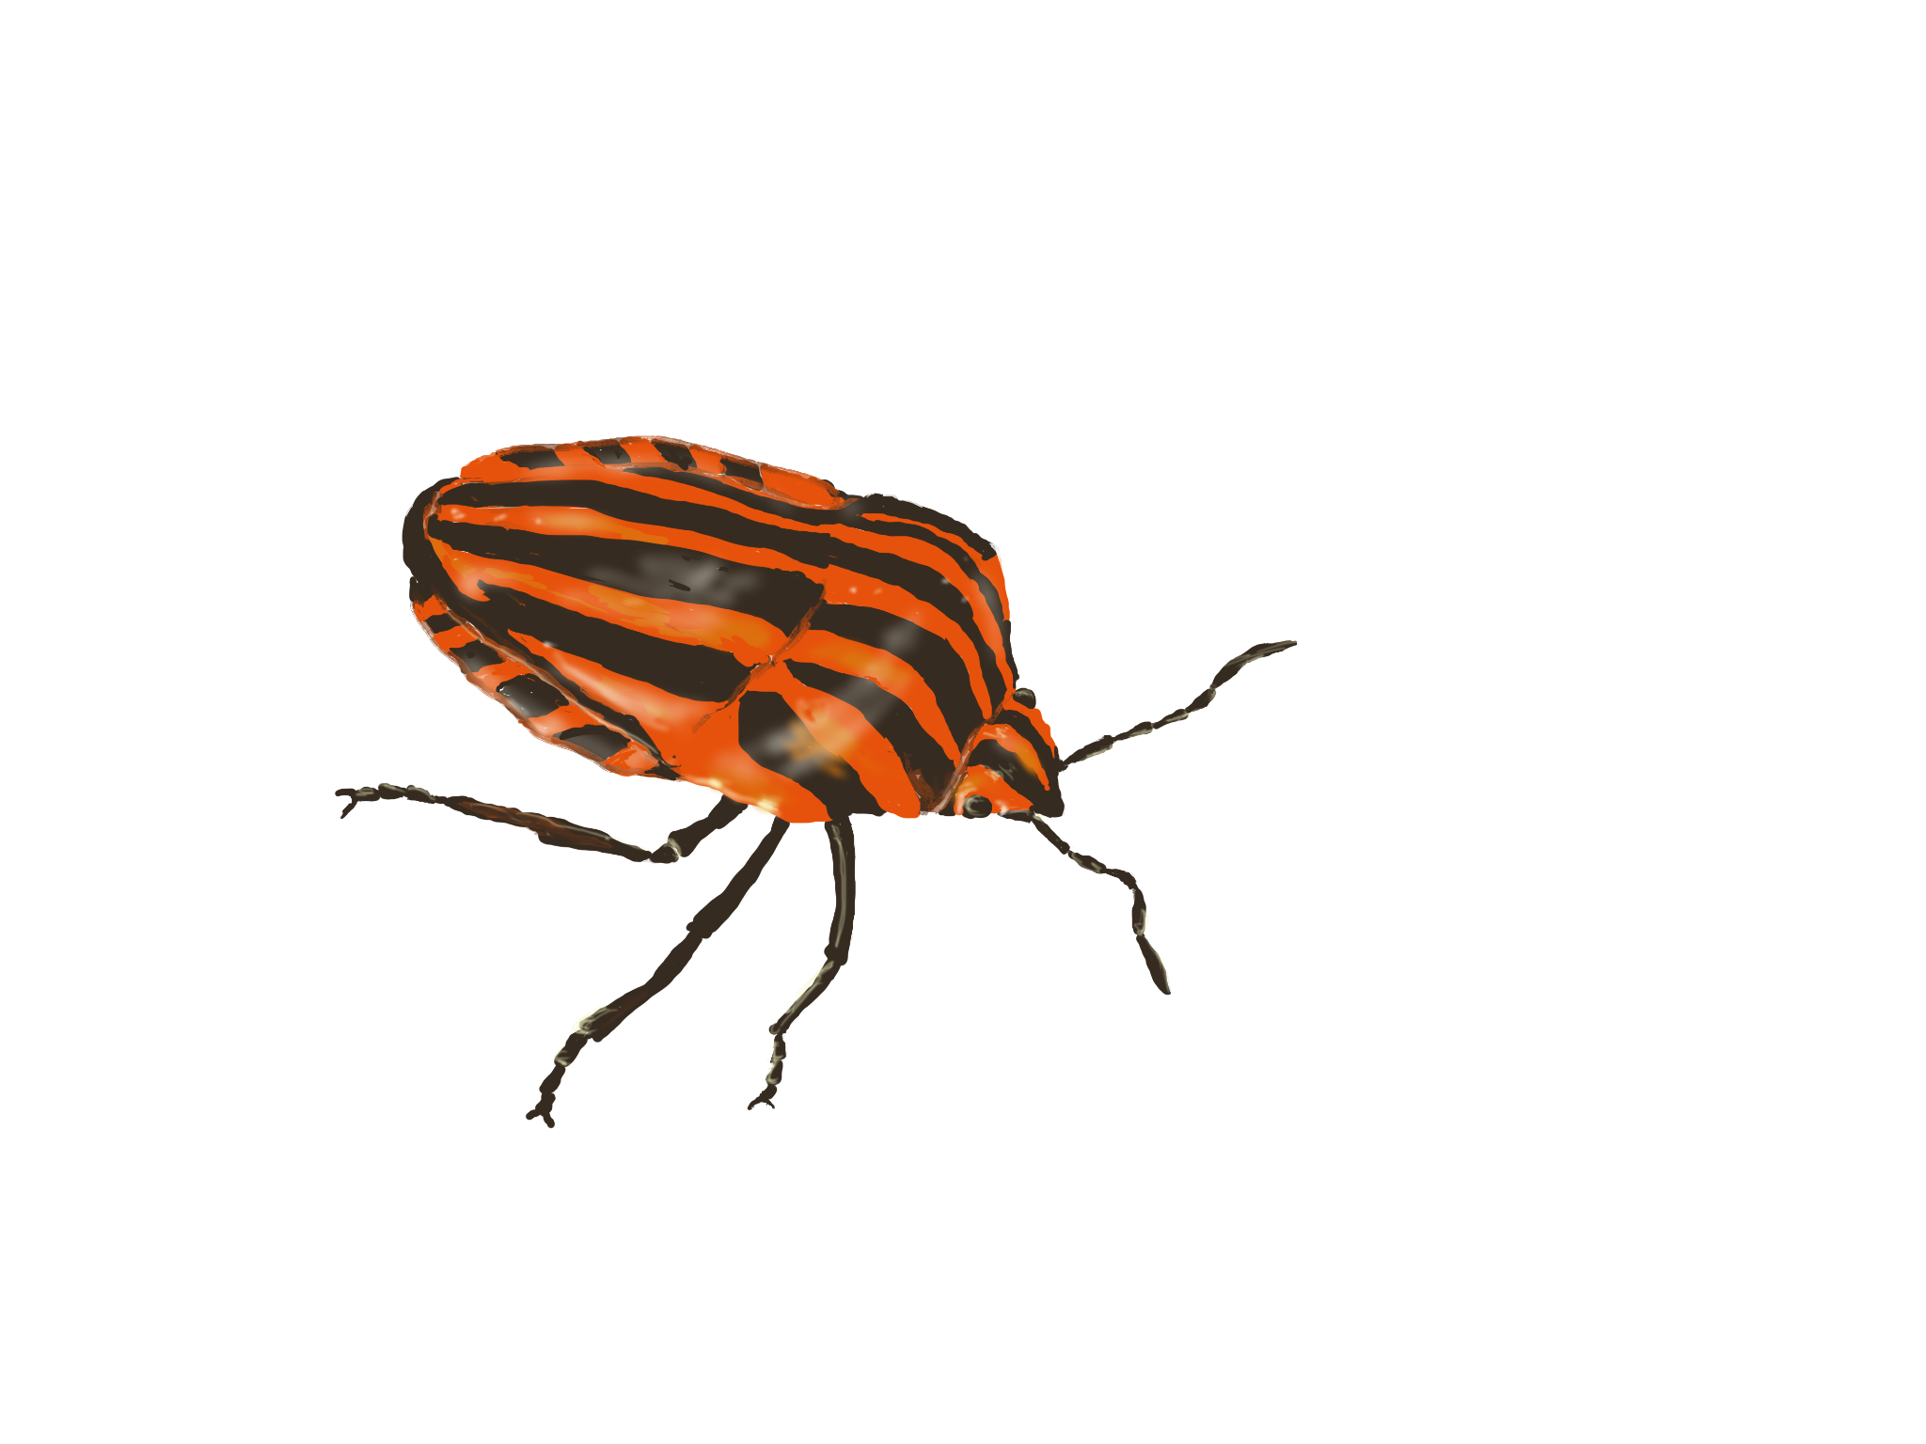
Ekspert: Villu Soon, Tartu Ülikool
Metoodikad: Pille-Riin Pärnsalu
Kunstnik: Ülle Kaasik
Kujundaja: Annika Pakk
Kampaania sisu: Maris Mägi, Eeva Kirsipuu-Vadi, Gedy Matisen
Materjal on valminud Euroopa Majanduspiirkonna ja Norra finantsmehhanismide kahepoolsete suhete fondi toetusel projekti “Kliimateadlikkuse ja jätkusuutliku hariduse täiustamine rohekoolide koostööna Eestis ja Norras” raames.
Materjali autoriõigused on kaitstud Creative Commons CC BY-NC-SA litsentsiga.
Materjali võib vabalt kasutada ja muuta, kui viidatakse Rohelise kooli programmi “Tunne tolmeldajat” kampaaniale ja ei kasutata seda tulu teenimiseks.

Slide 3
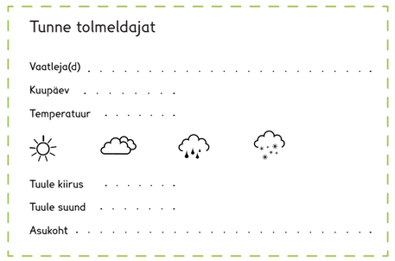
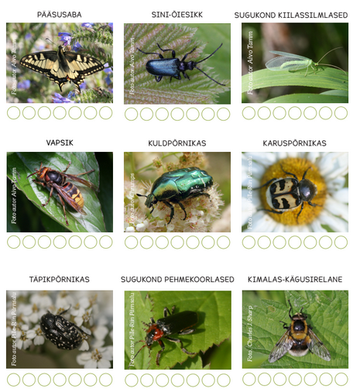
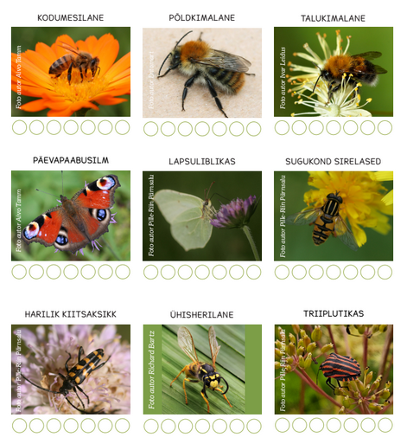
Tolmeldajate vaatlus (vanem vanuseaste)
1. kodumesilane
2. põldkimalane
3. talukimalane
4. päevapaabusilm
5. lapsuliblikas
6. sugukond sirelased
7. harilik kiitsaksikk
8. ühisherilased
9. triiplutikas
10. pääsusaba
11. sini-õiesikk
12. sugukond kiilassilmlased
13. vapsik
14. kuldpõrnikas
15. karuspõrnikas
16. täpikpõrnikas
17. sugukond pehmekoorlased
18. kimalas-kägusirelane

Slide 4

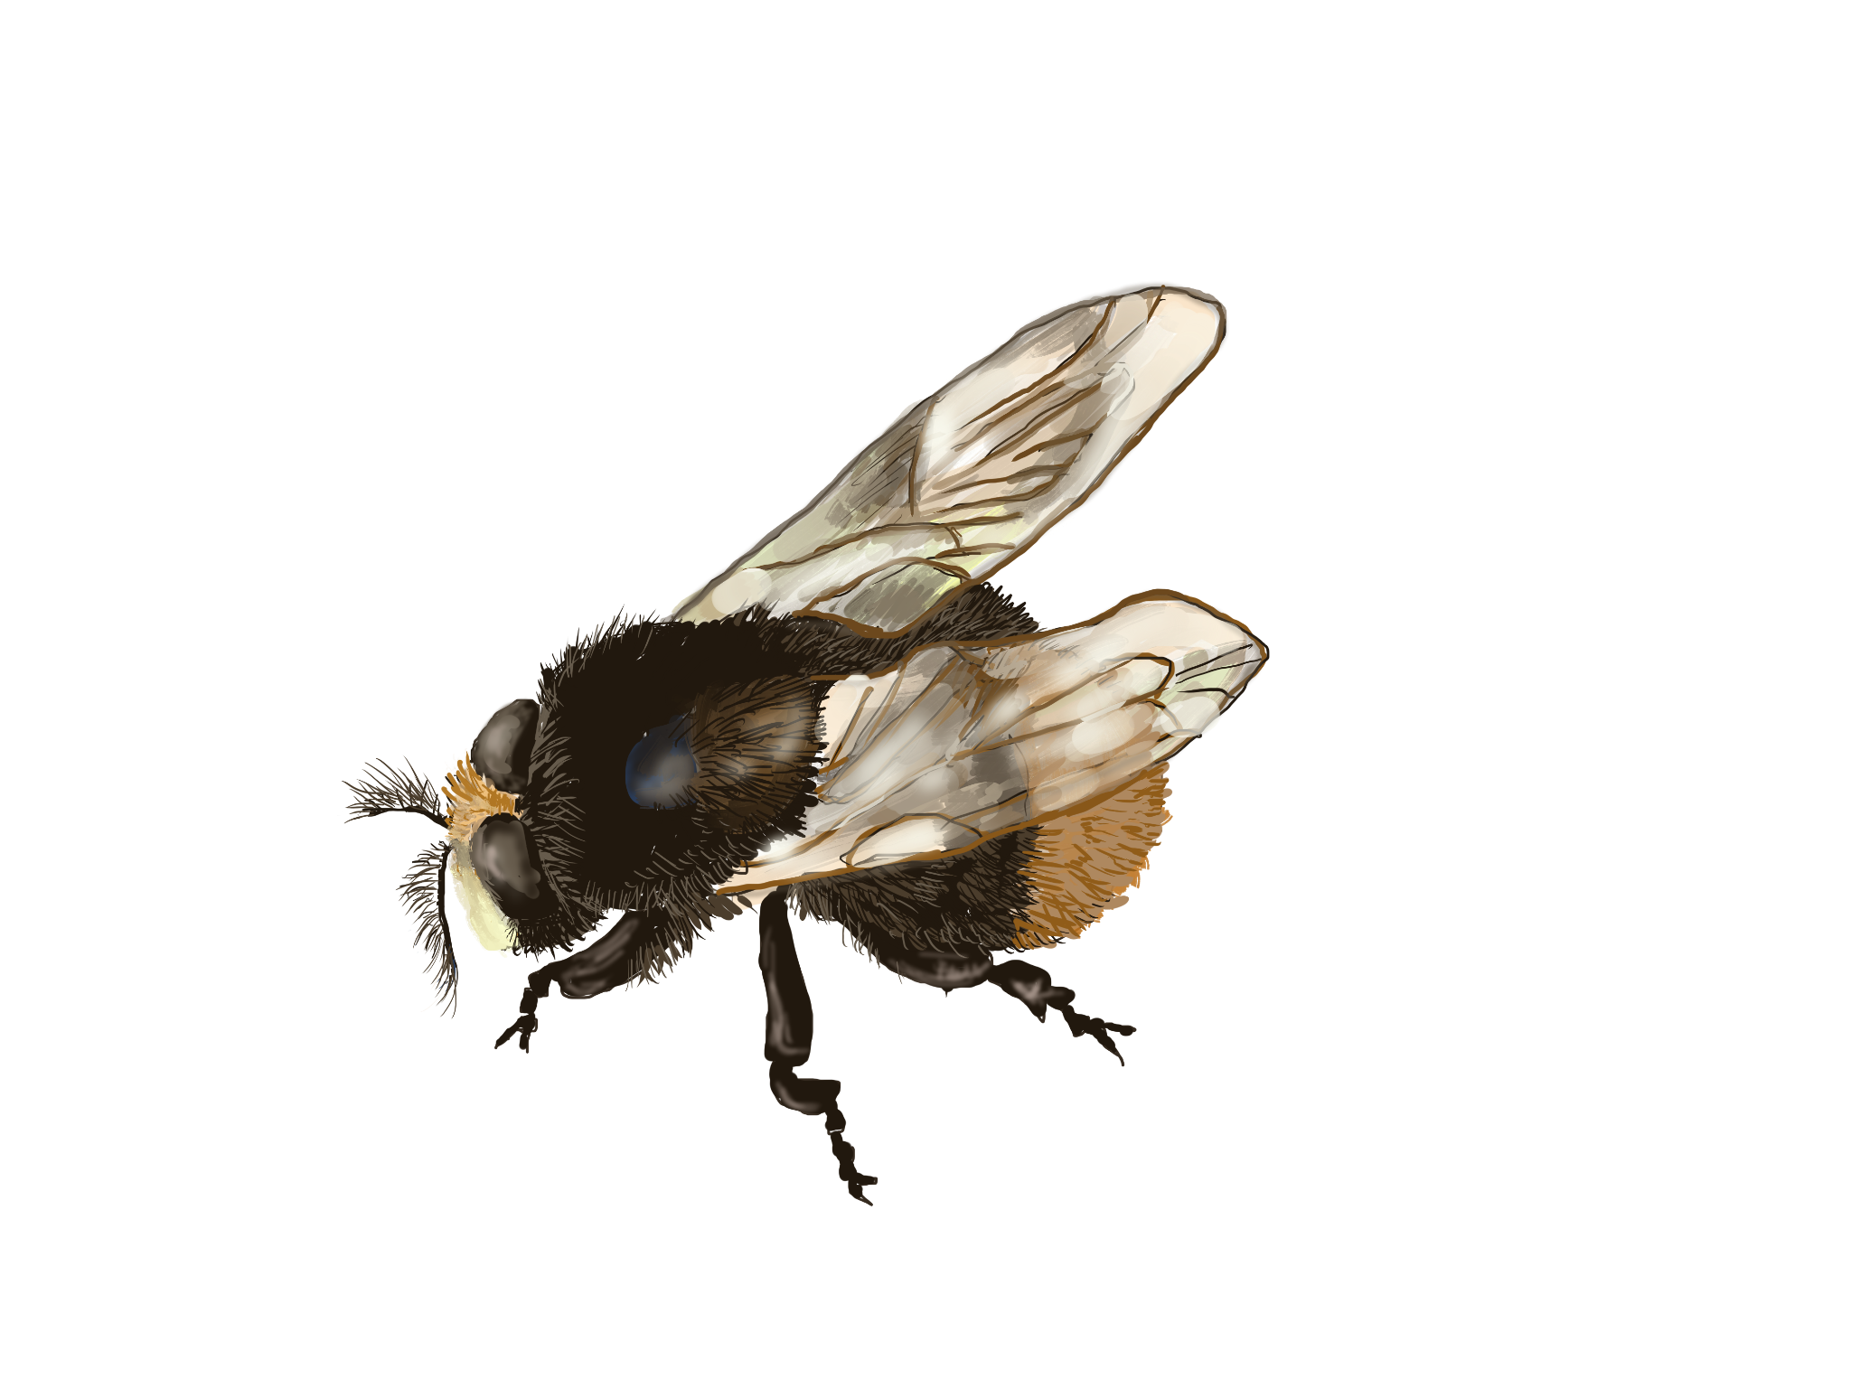
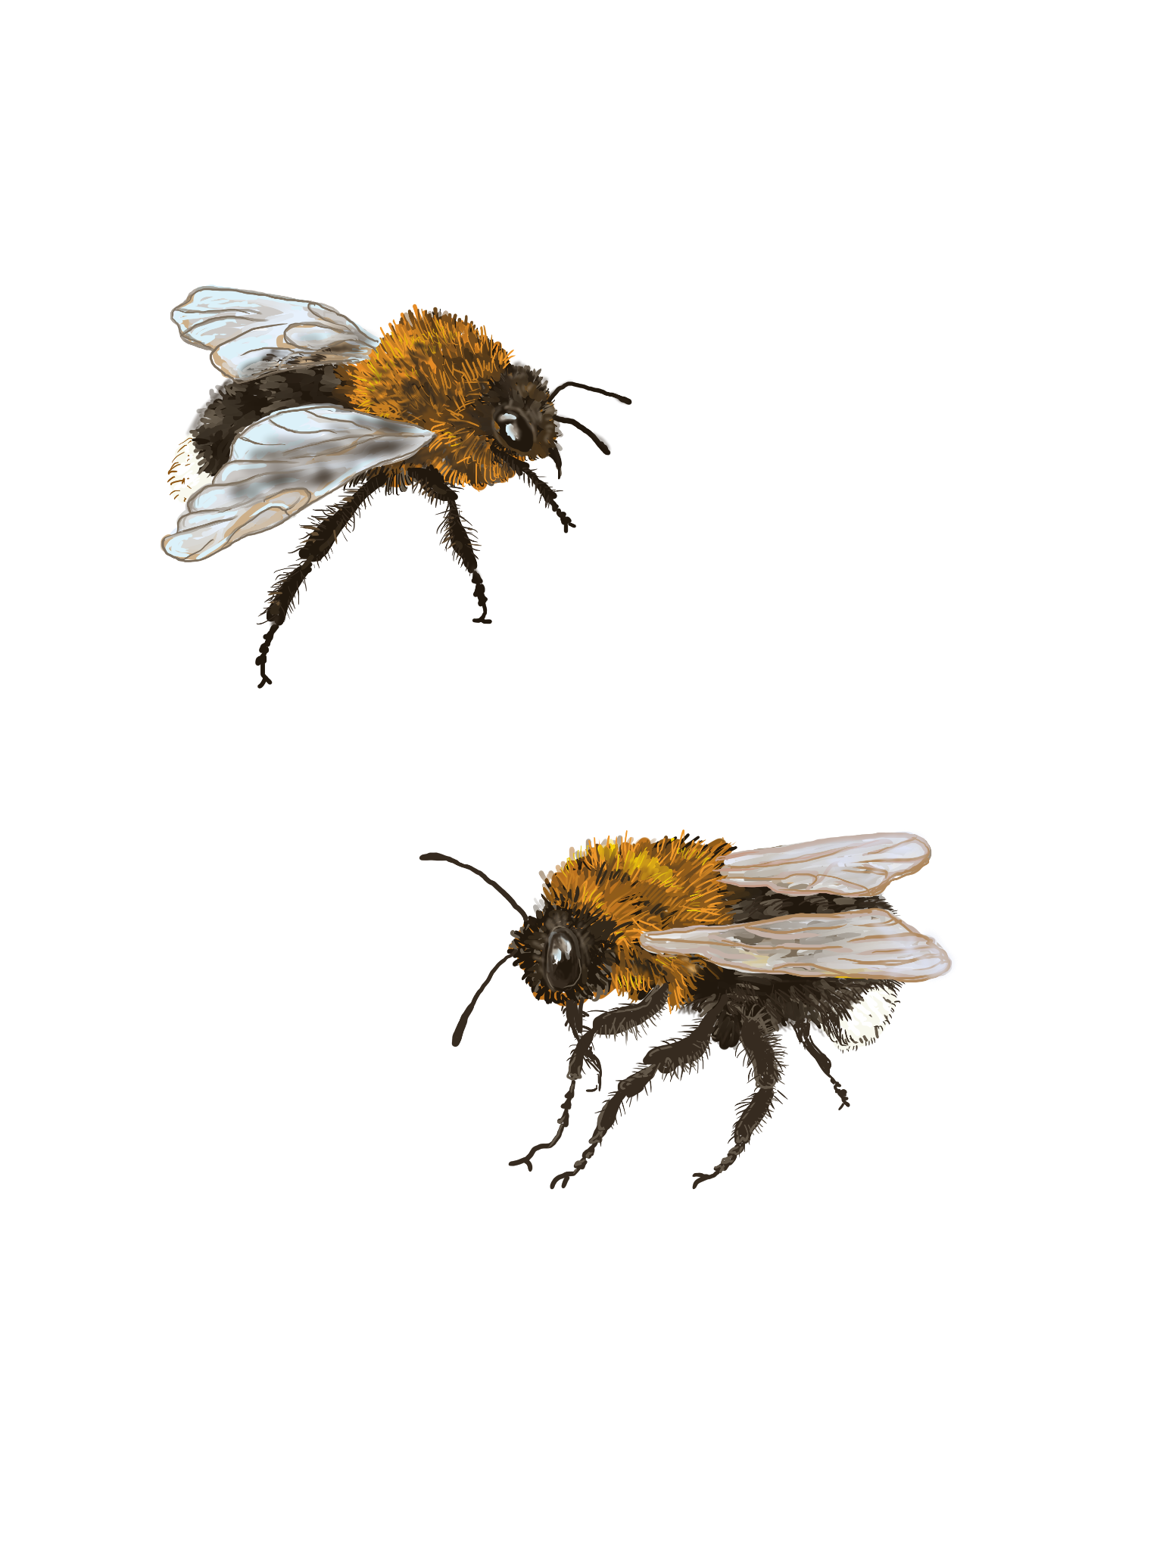
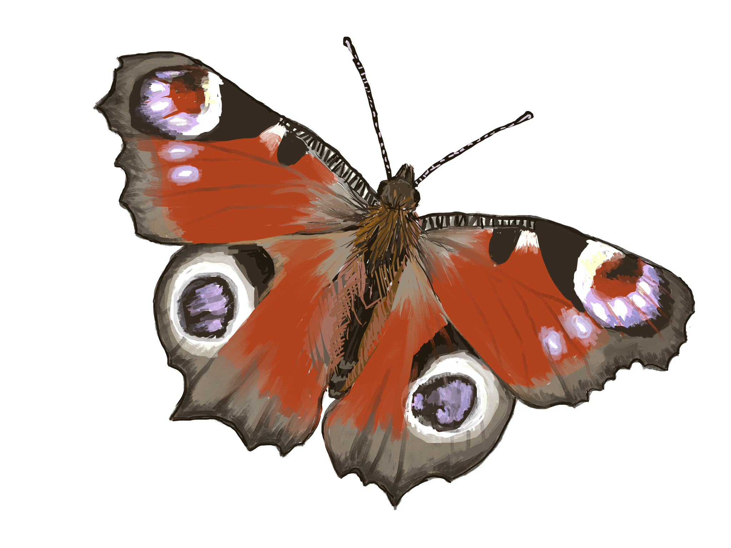
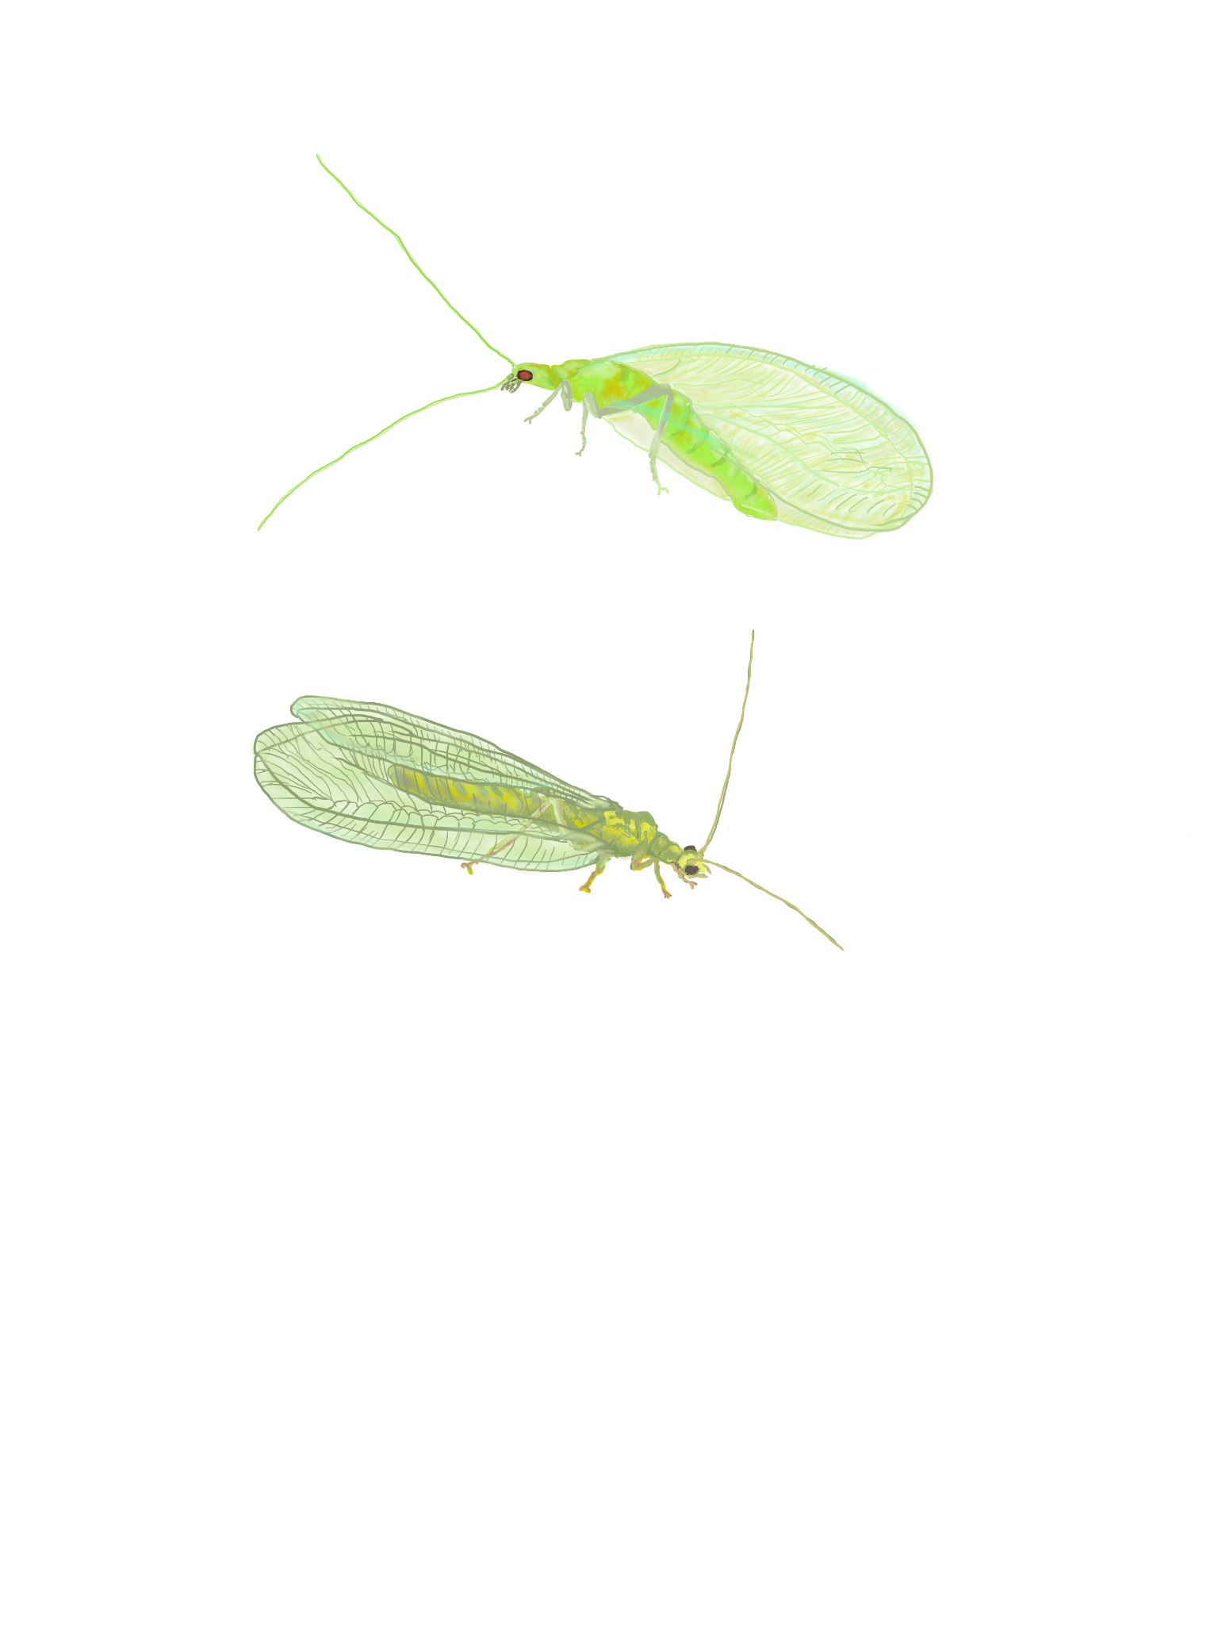
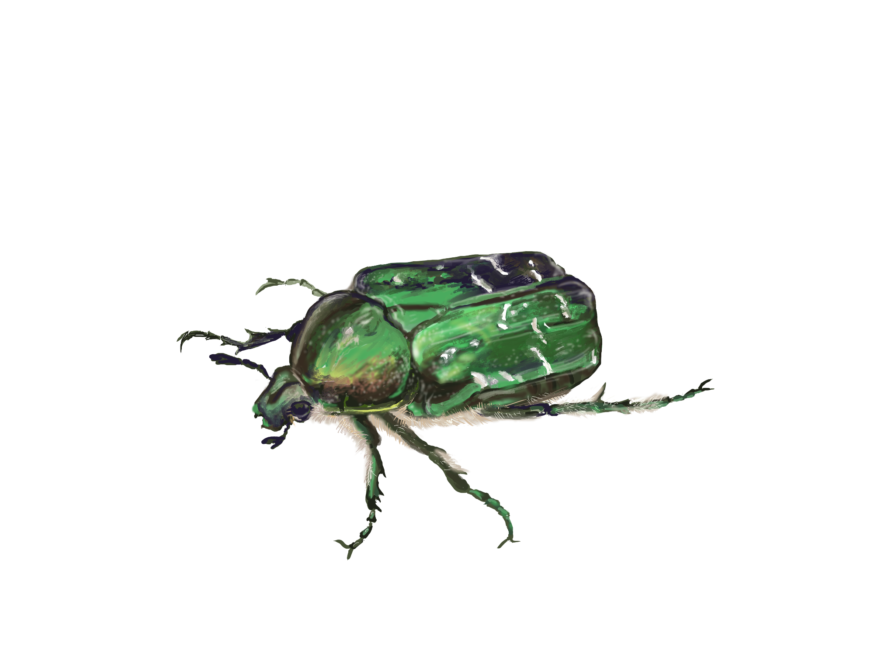
Putukad - kes nad on?
Riik: Loomad
Hõimkond: Lülijalgsed
Klass: Putukad
> 1 miljoni liigi teada
Hinnanguliselt 5,5 miljonit
68% teadaolevatest loomaliikidest
Eestis 14 400 liiki

Slide 5

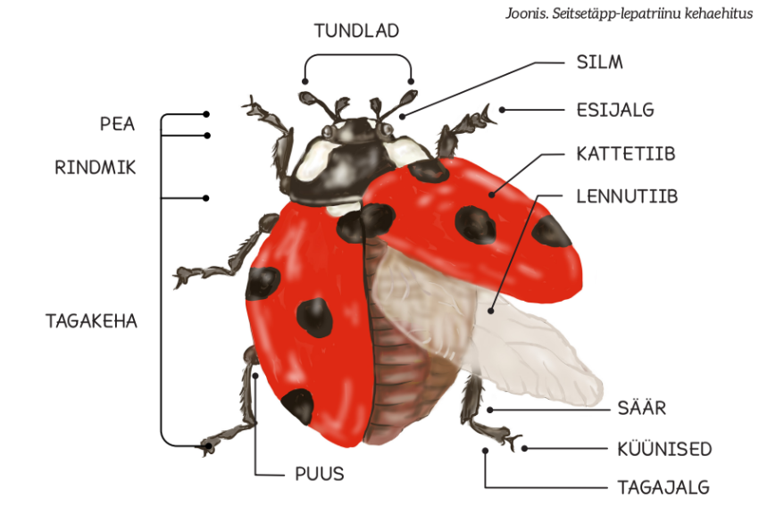
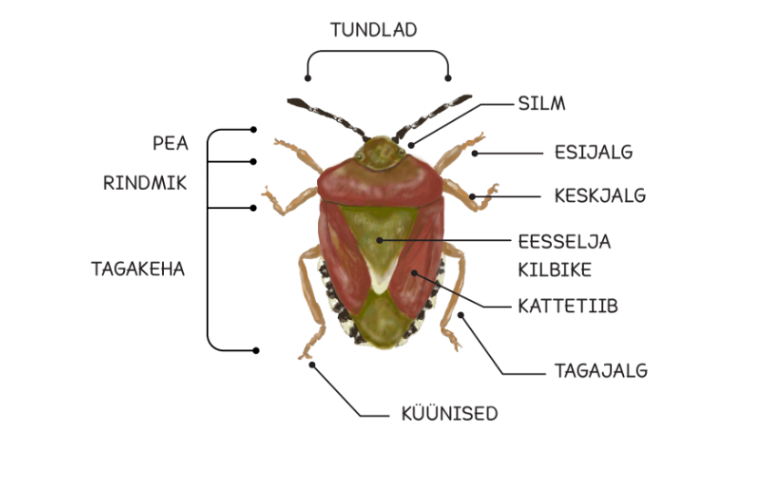
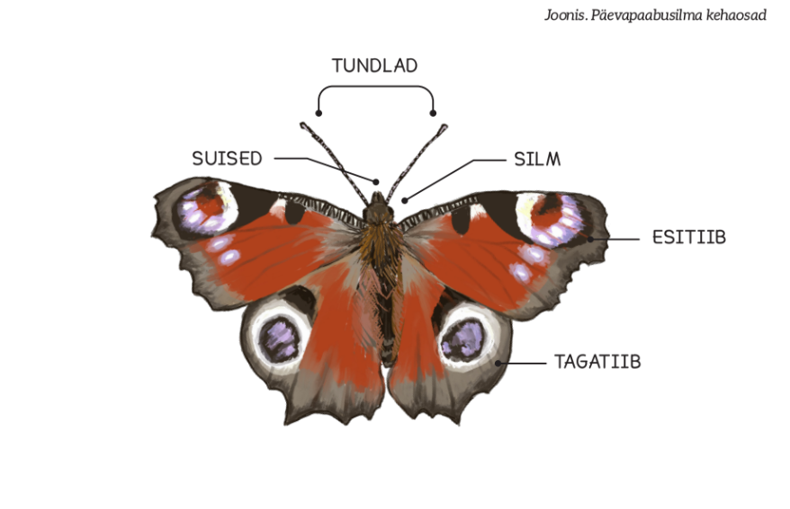
Putuka kehaehitus

Slide 6
Putuka kehaehitus (marjalutikas)

Slide 7
Putuka kehaehitus (päevapaabusilm)

Slide 8
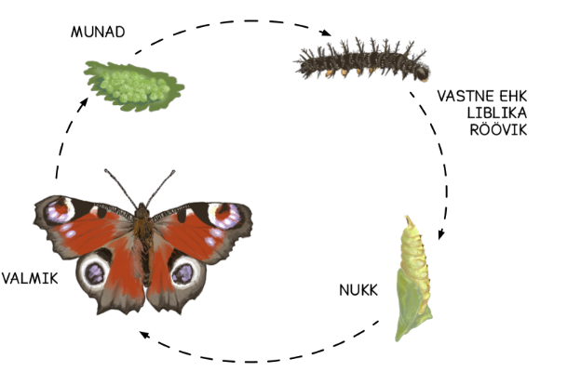
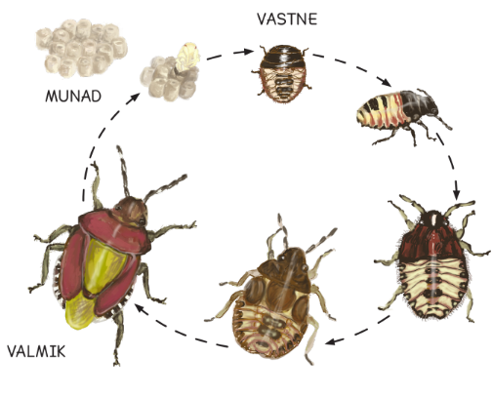
Areng
Täismoondega
Vaegmoone - vastse ja valmiku elu väga ei erine
Täismoone - vastne ja valmik elavad erinevat elu
Mitmekesine aed aitab putukatel ellu jääda ja areneda kõigis eluetappides!

Slide 9
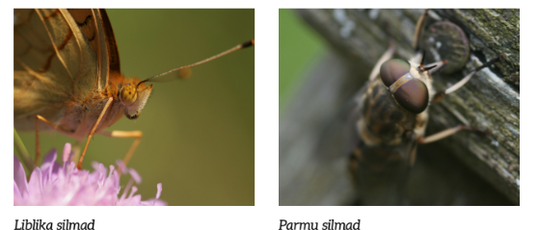
Kuidas putukad maailma näevad?
Erinevalt inimestest, eristavad putukate silmad infrapunast ja ultravioletkiirgust.
Liitsilmad, mille pikslid moodustavad suure pildi nagu LED-ekraan!
Helekollane või oranž õietolm helendab kutsuvalt.

Slide 10
Mida putukad söövad?
Erinevatel putukatel erinev dieet
Taimtoidulised - olenevalt liigist söövad taimi juurtest õiteni
Lihatoidulised - kiskjad, vereimejad
Kõdutoidulised - igasugune lagunev orgaaniline materjal
Parasiitsed - nii taimedel, kui loomadel

Slide 11
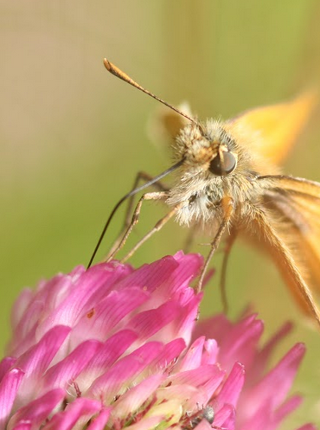
Kuidas putukad toituvad?
Suistega
Haukamissuised - söövad tahket toitu
Libamissuised - vedel nektar + tahke toit
Pistmissuised - vere või taimsete mahlade imemine
Imemissuised - vedela toidu jaoks näiteks nektar

Slide 12
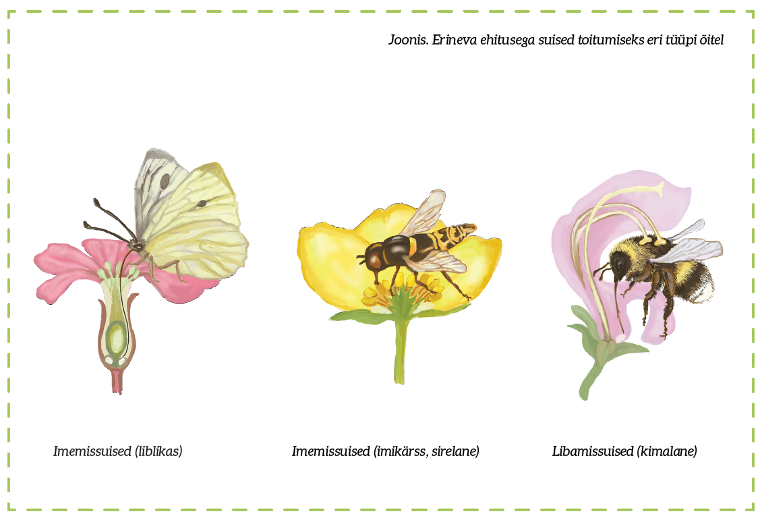

Slide 13
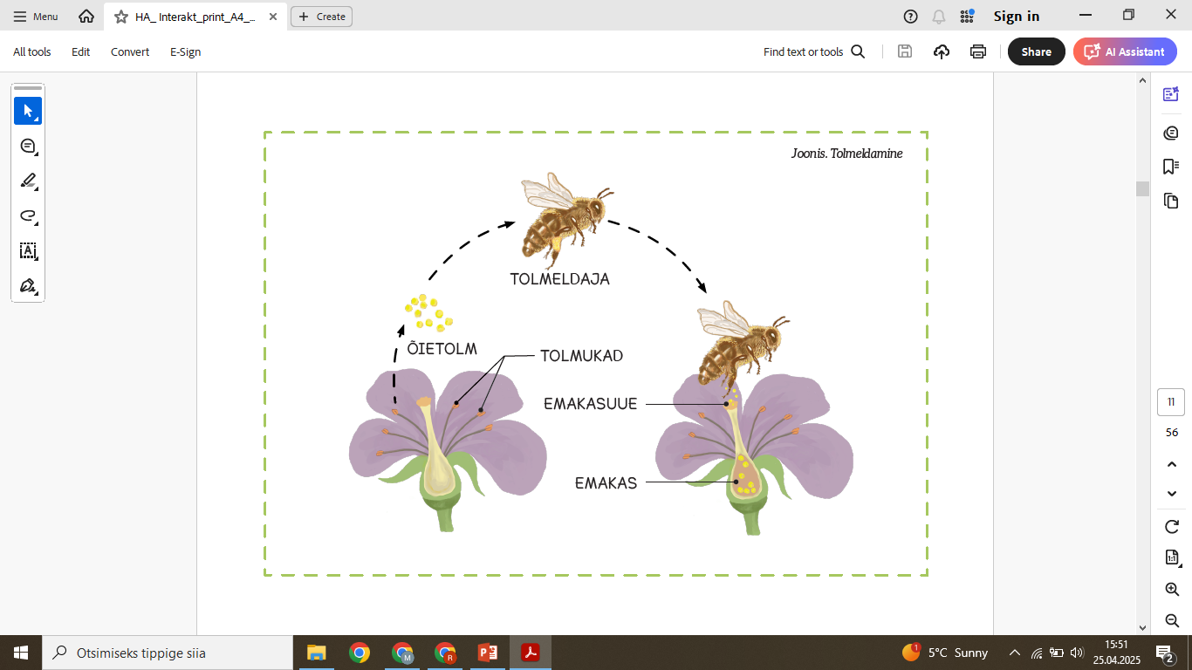
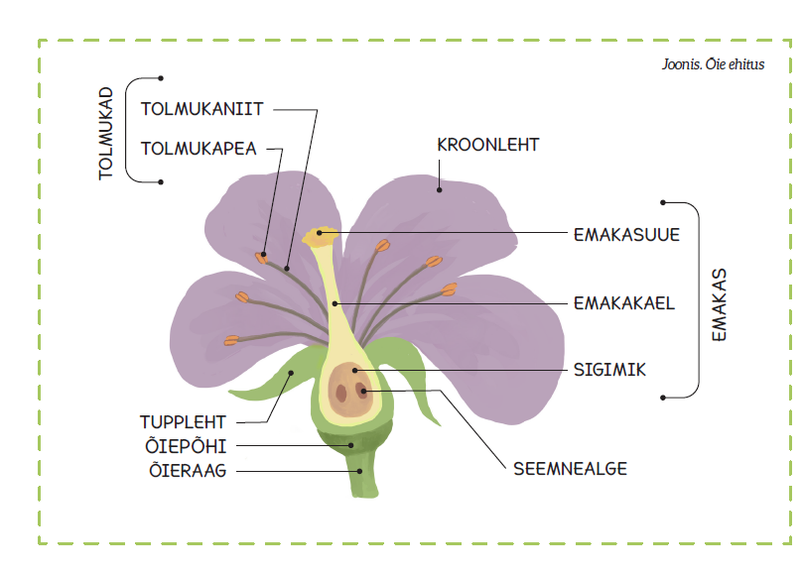
Tolmeldamine
Taimede paljunemiseks on vaja, et õietolm satuks tolmukatelt emakale

Slide 14
Putuktolmlemine

Slide 15
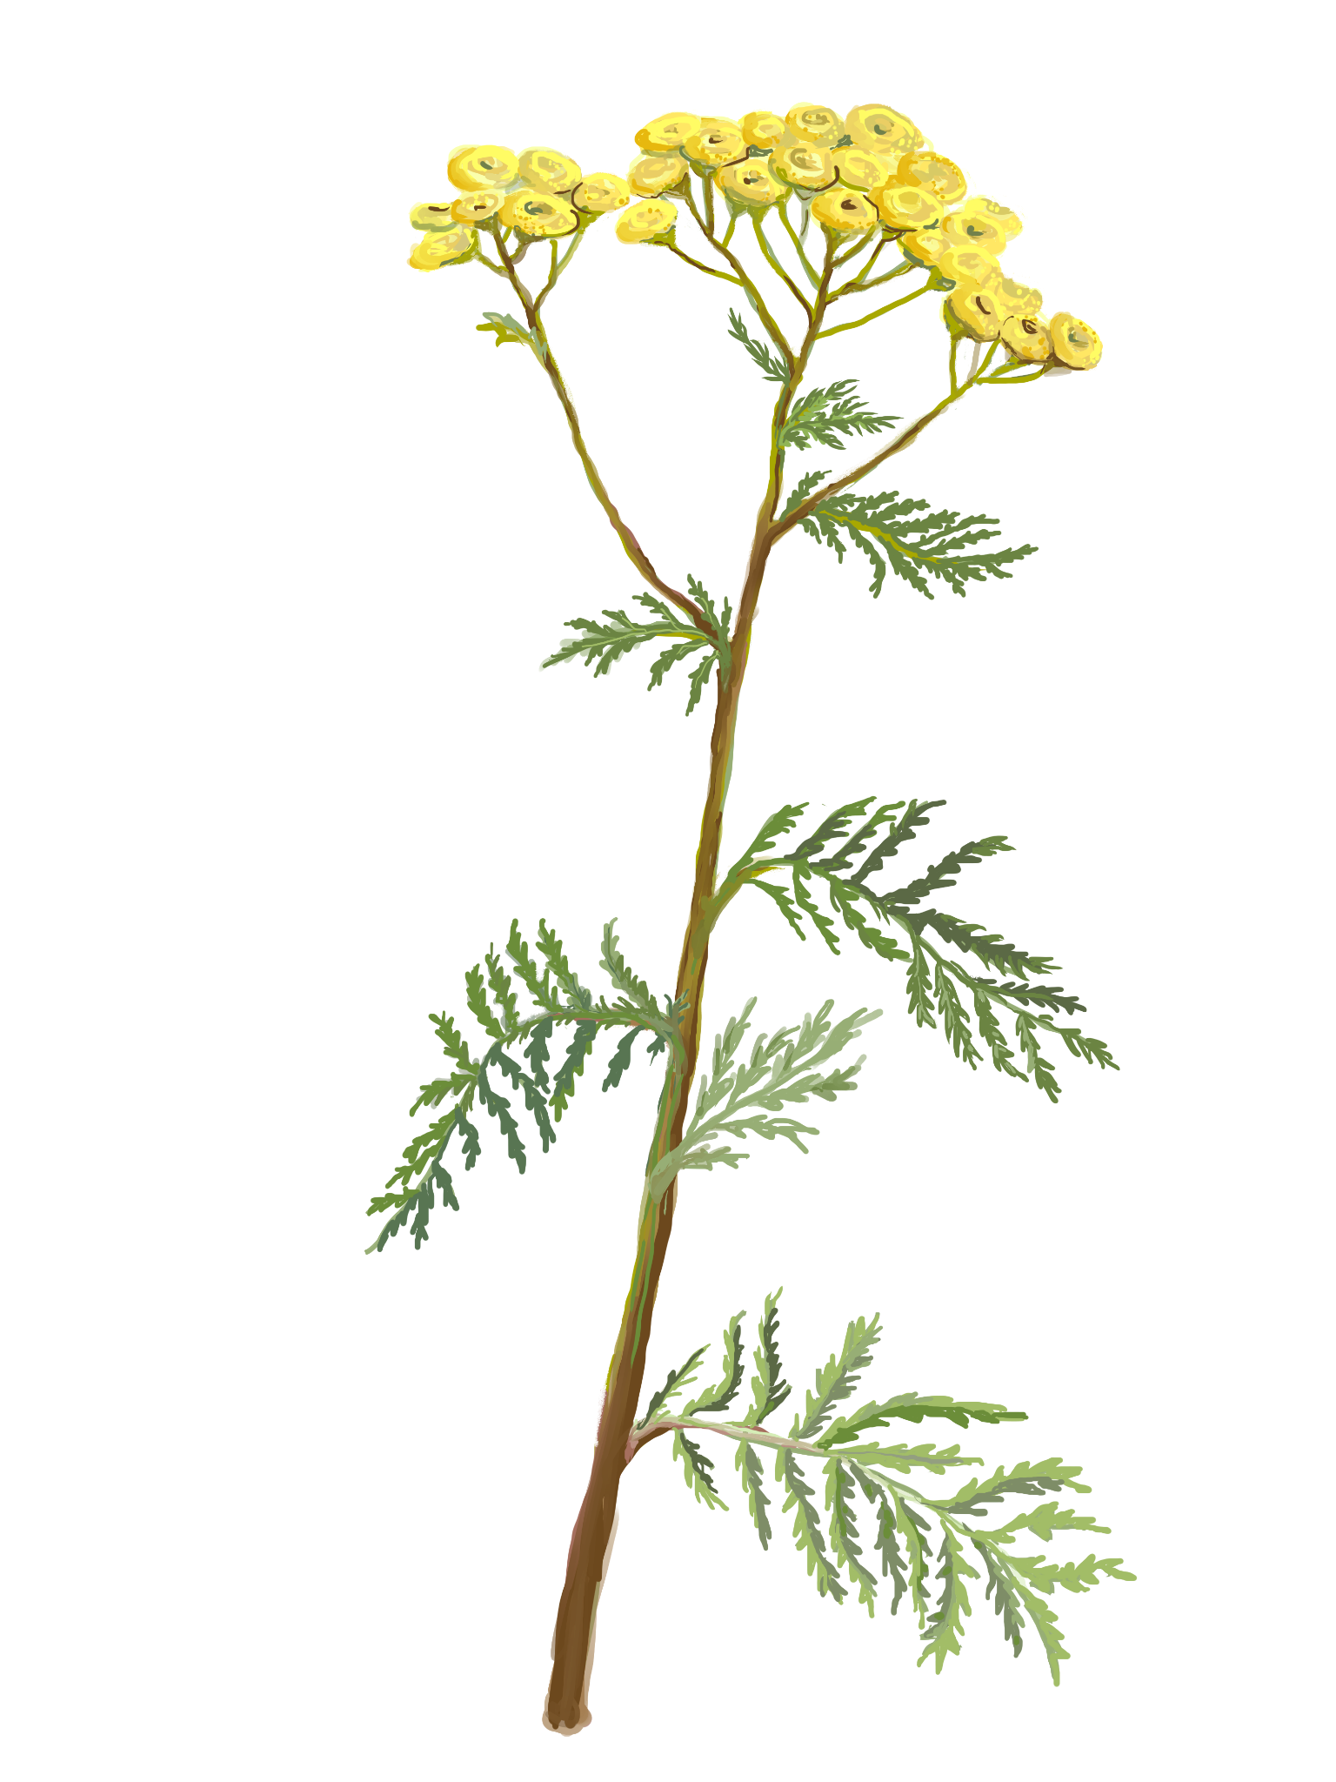
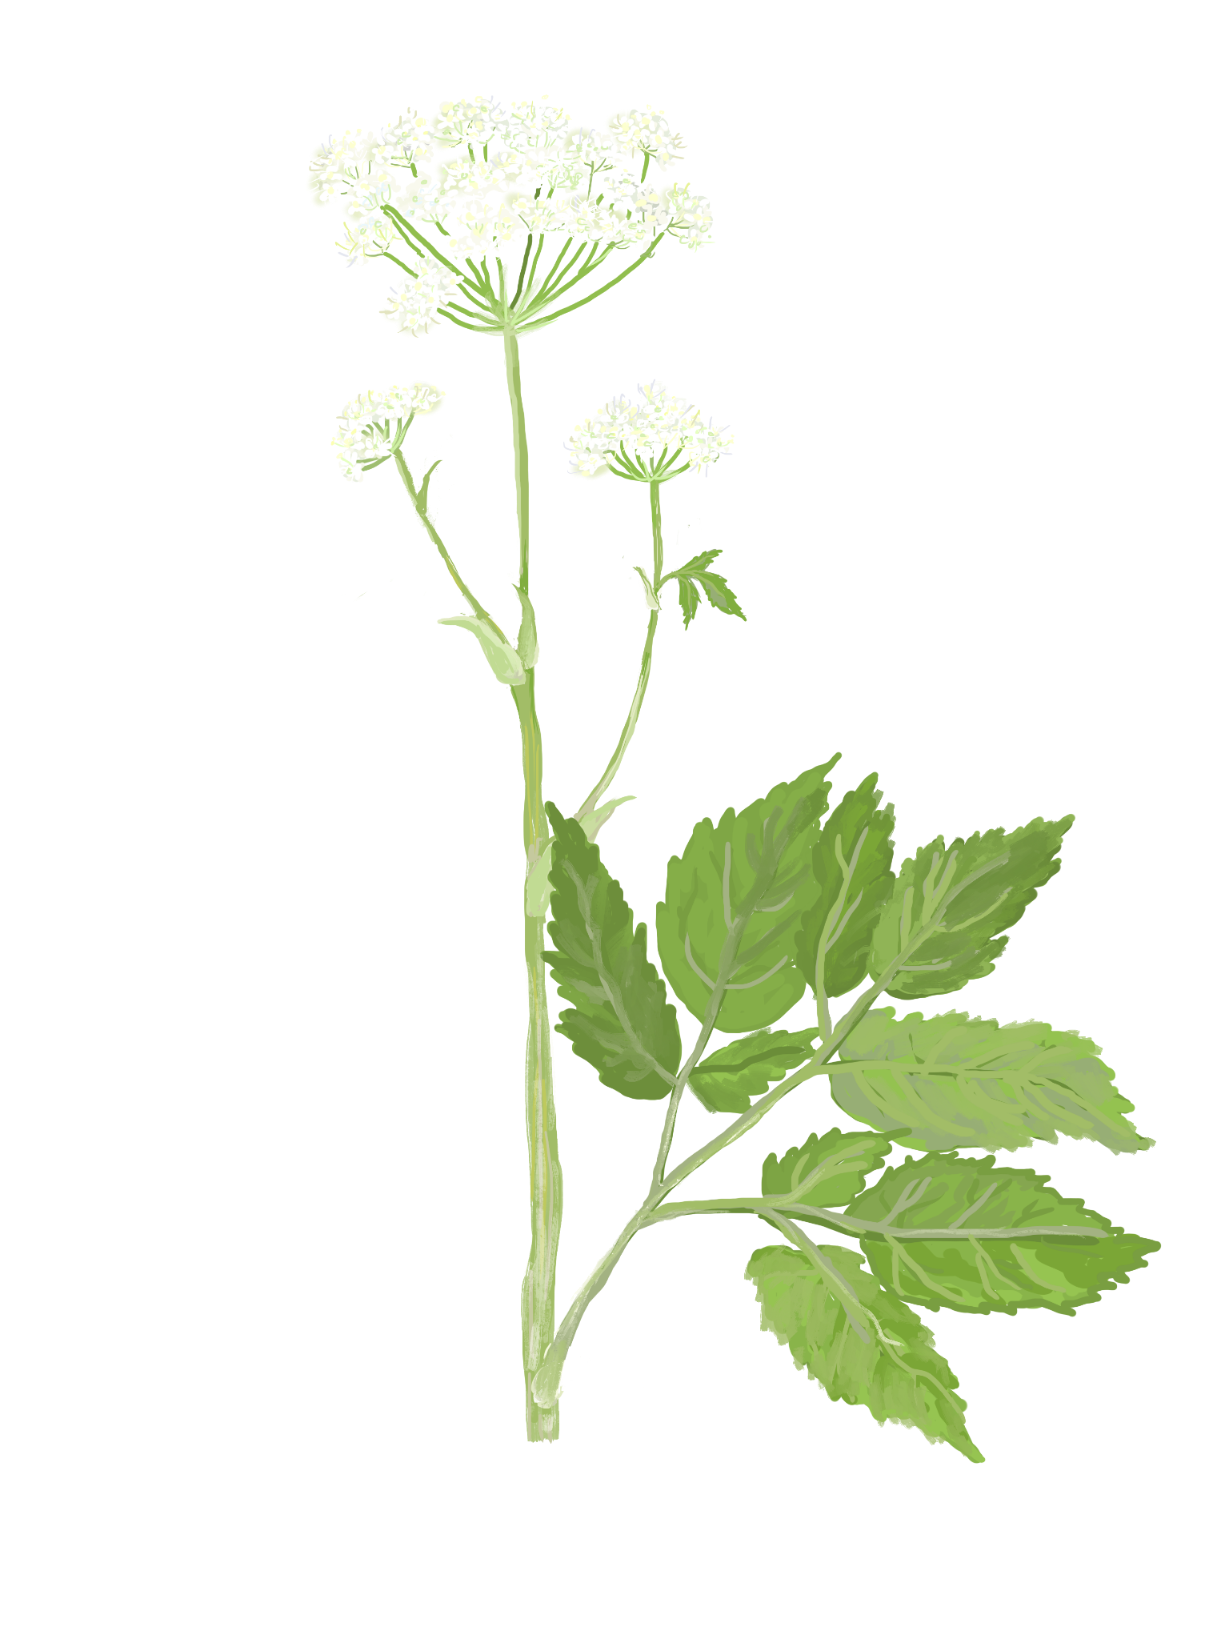
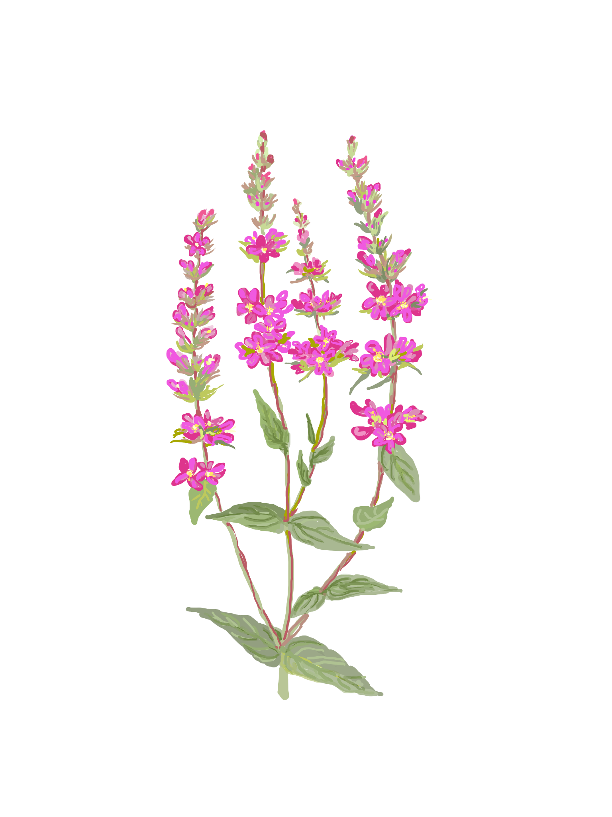
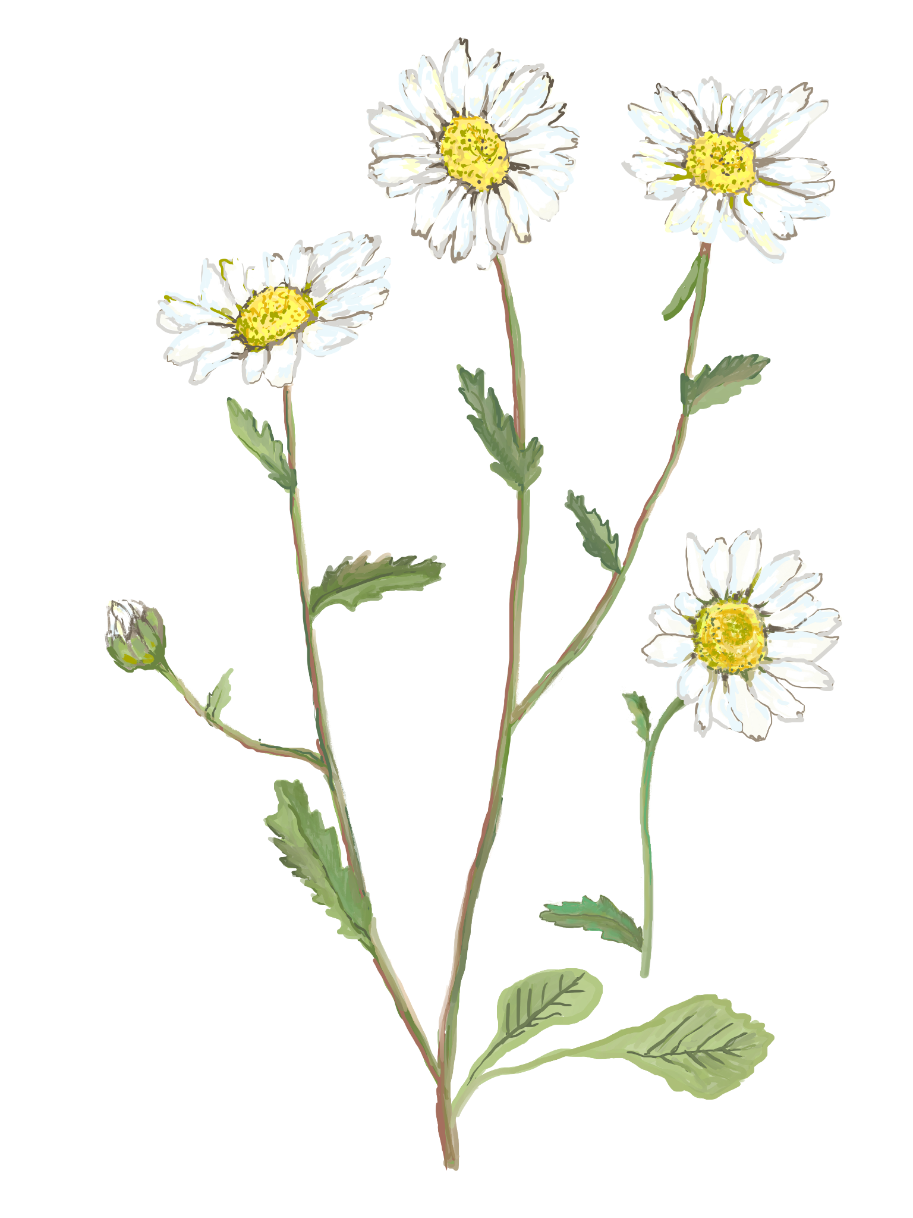
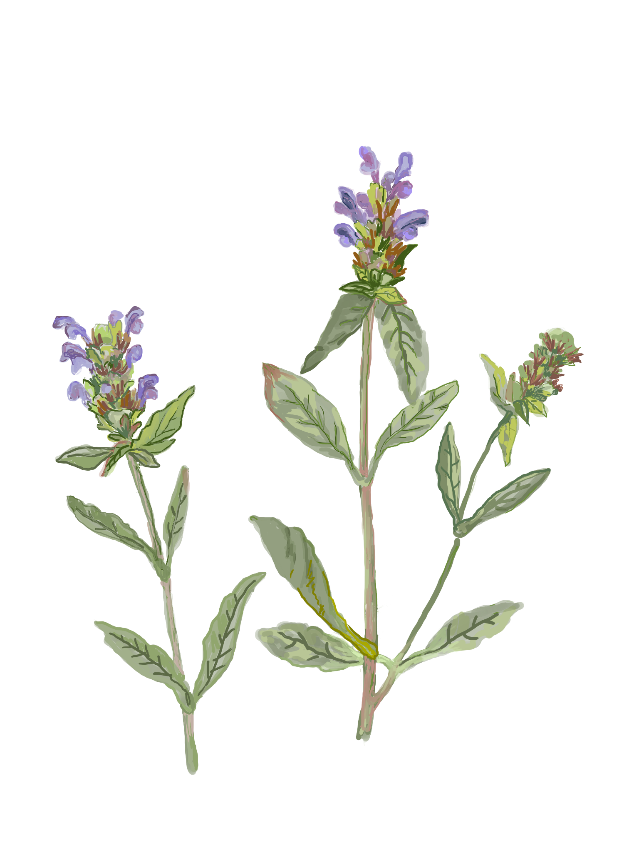
Tolmeldajad - kes nad on?
Kõik putukad, kes külastavad õisi võivad käituda tolmeldajatena
Tolmeldajaid putukaid on väga lihtne maastikus üles leida – nad külastavad õisi
Mida nad peale õite külastamise teevad, seda me nii hästi ei teagi

Slide 16
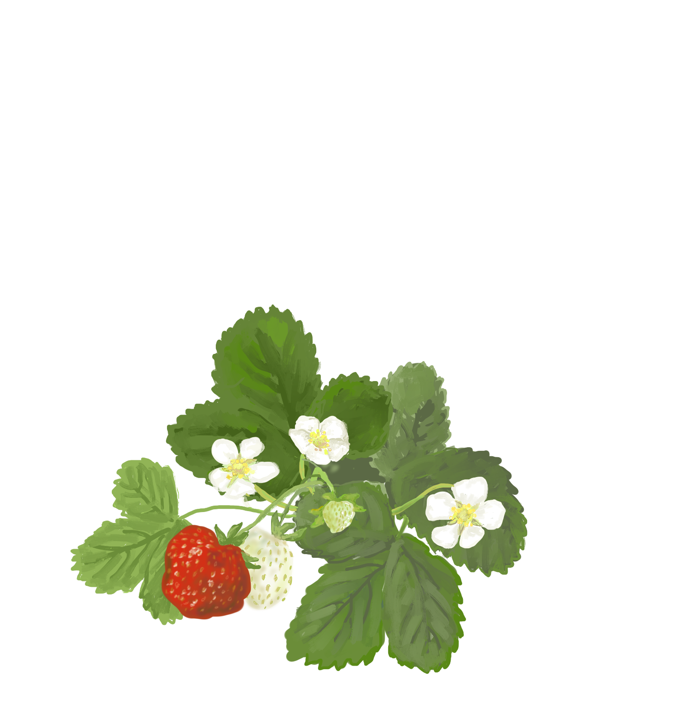
Tolmeldajad ja tolmeldatavad
Tolmeldajad kasutavad õisi:
toitumiseks
õietolmu kogumiseks
Õied on sellised nagu nad on, kuna taimel on vaja tolmeldaja õiele meelitada
> Tänu tolmeldajate tegevusele toimub putuktolmlemine ehk entomofiilia!
> näiteks kurk, kõrvits, pune, põlduba, murulauk, sibul, kartul, kaalikas, redis, till, aedmaasikas, vaarikas, magus kirsipuu, aed-õunapuu jne
AEDMAASIKAS

Slide 17
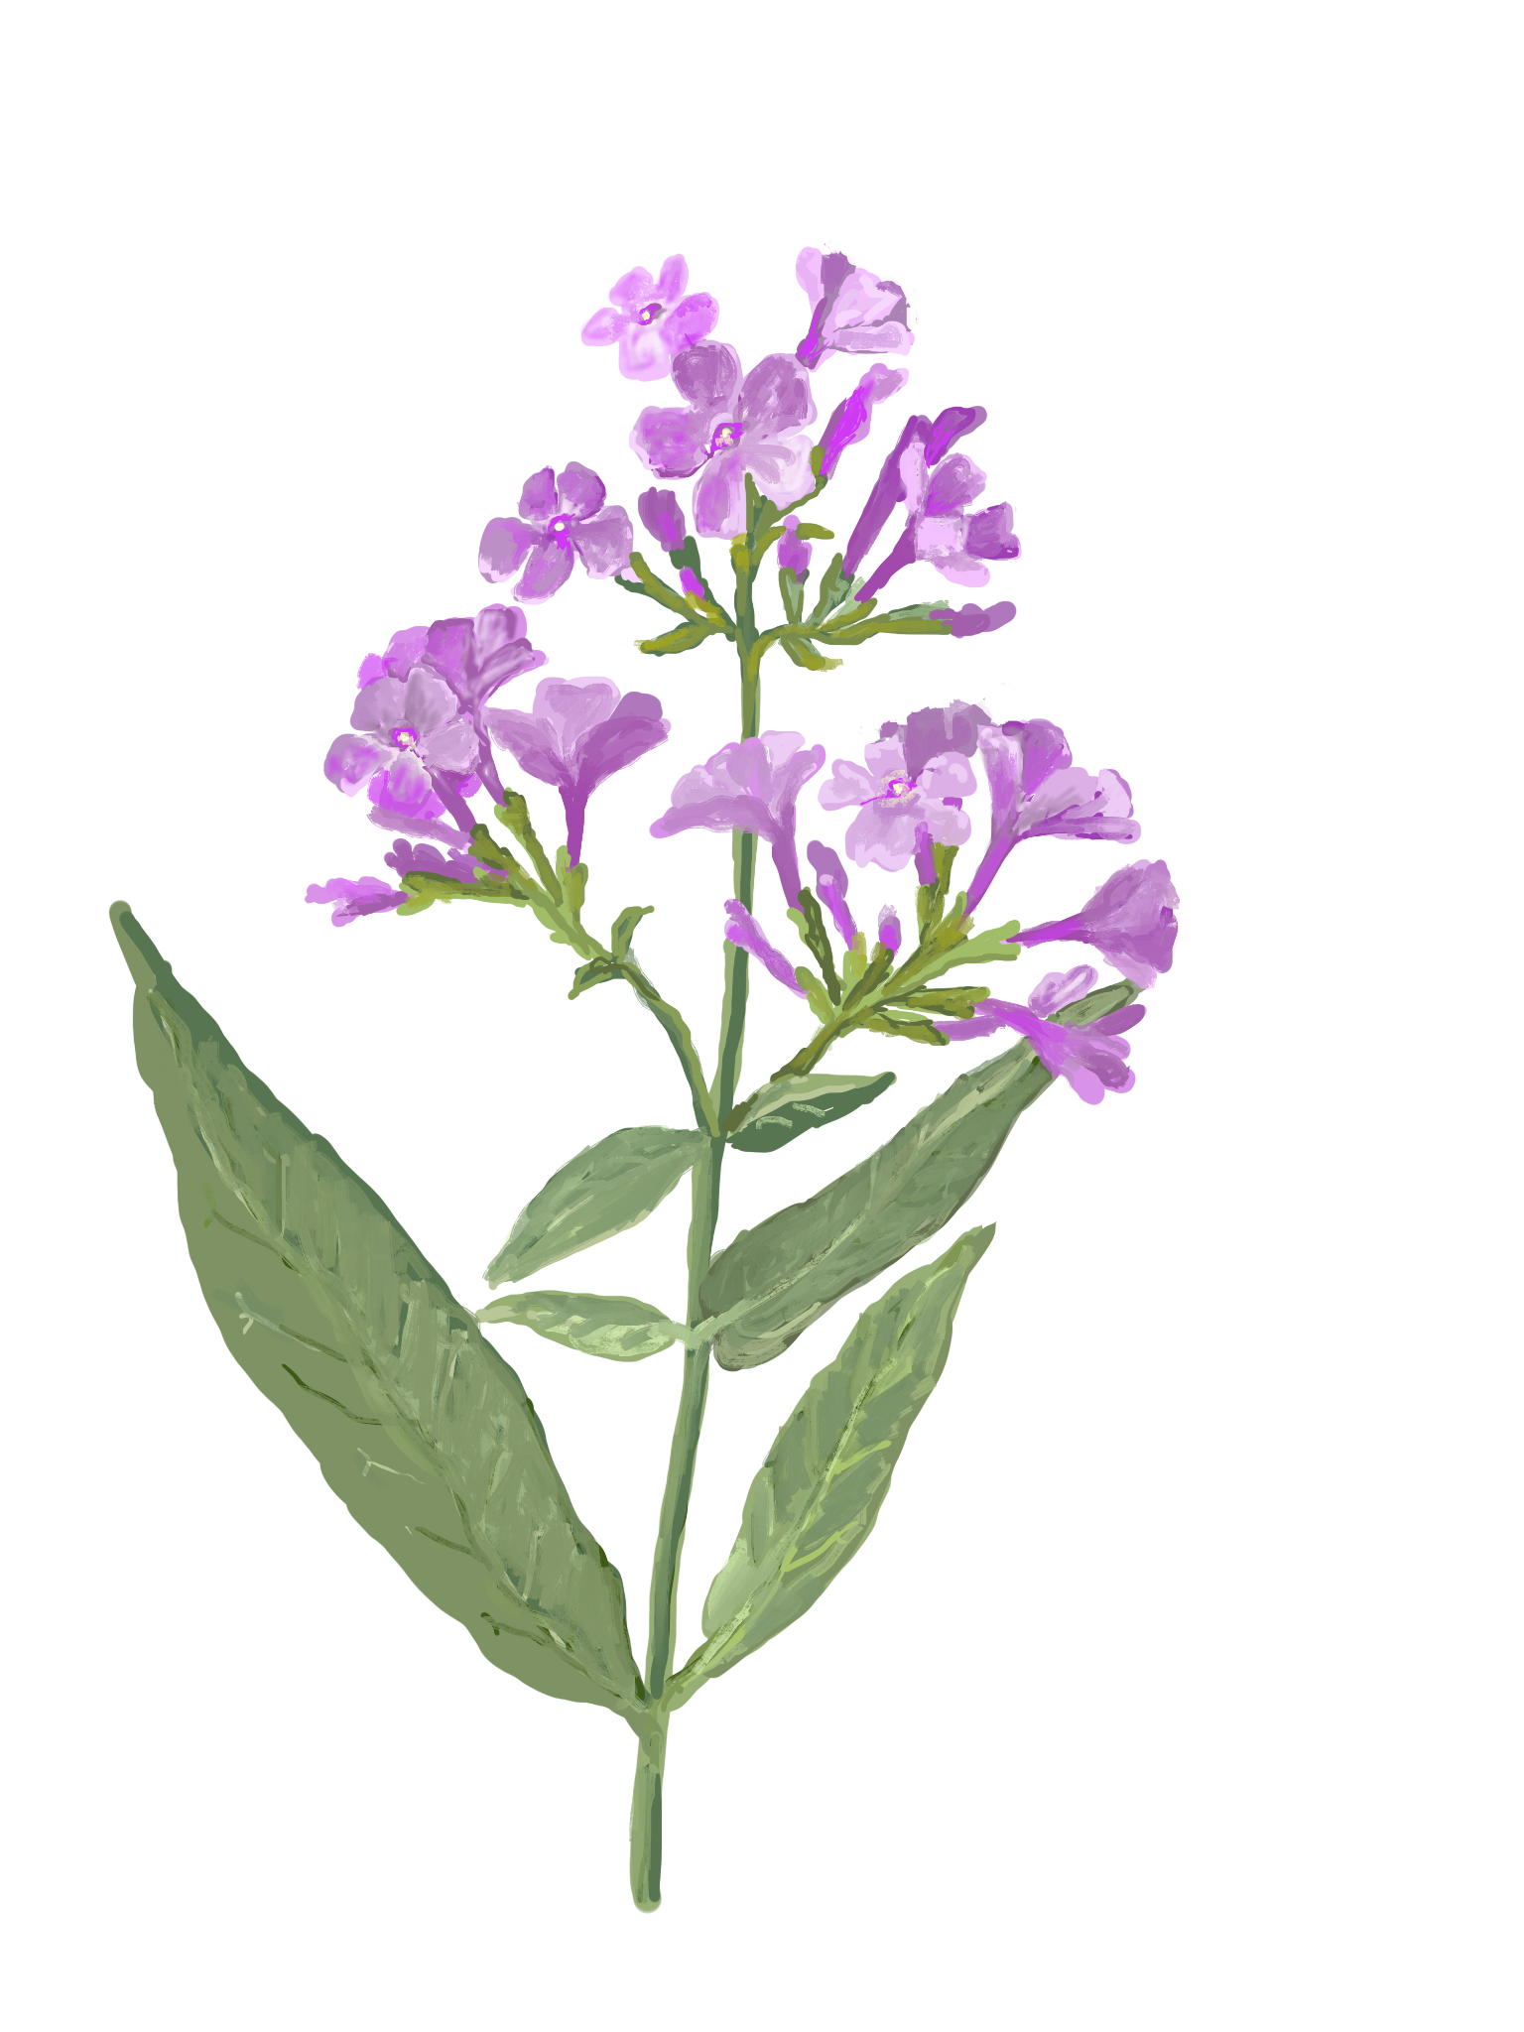
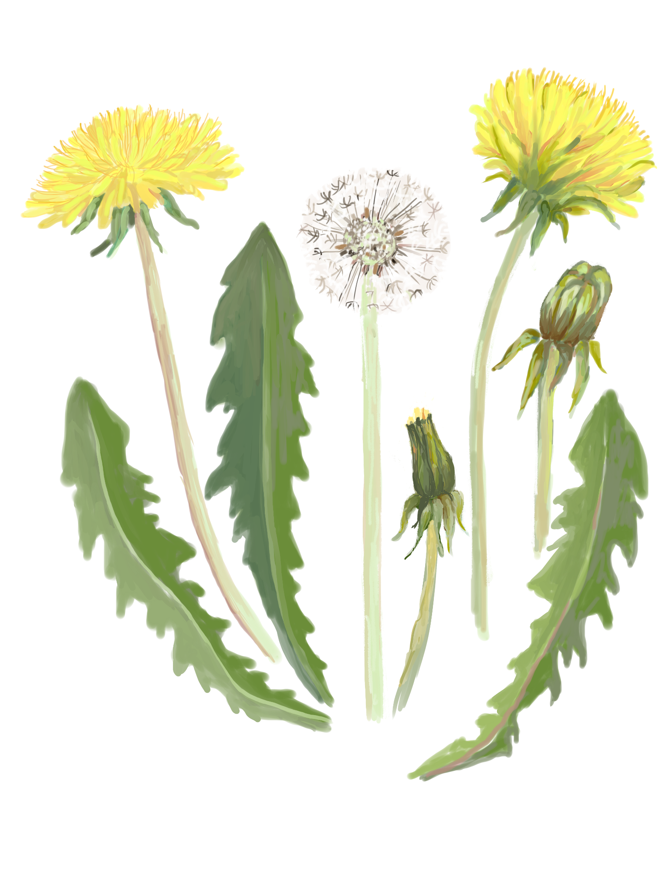
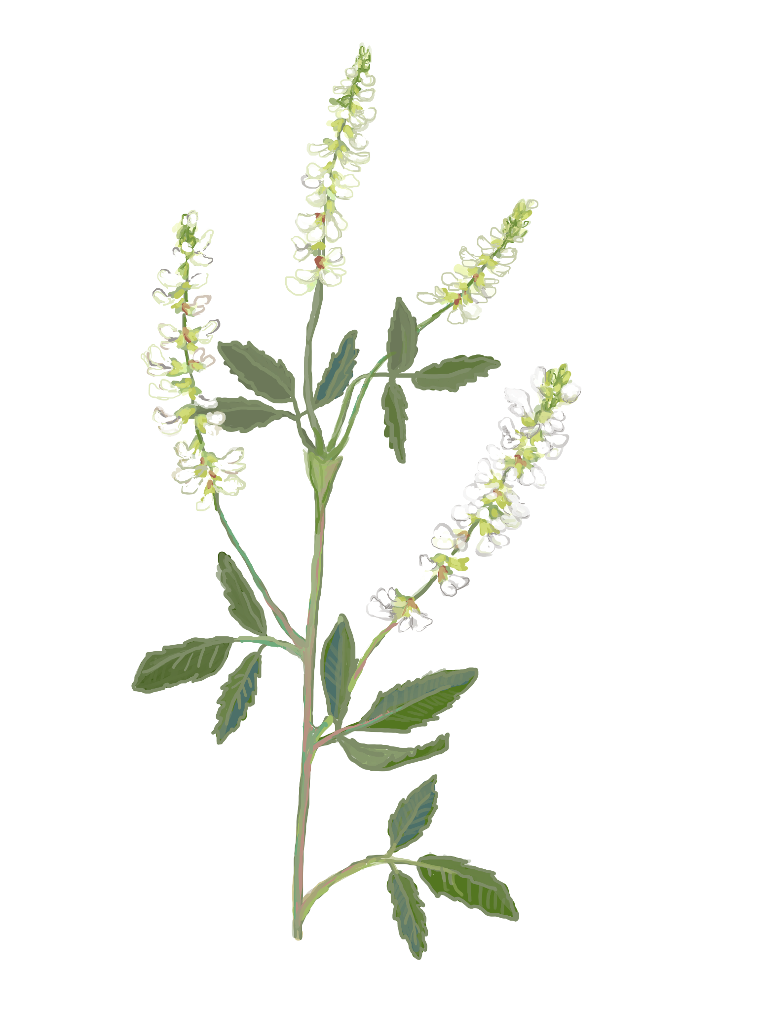
Putuktolmlevad taimed
Silmatorkavad
Lõhnavad
Magusa nektariga
HARILIK VÕILILL
AED-LEEKLILL EHK FLOKS
VALGE MESIKAS

Slide 18
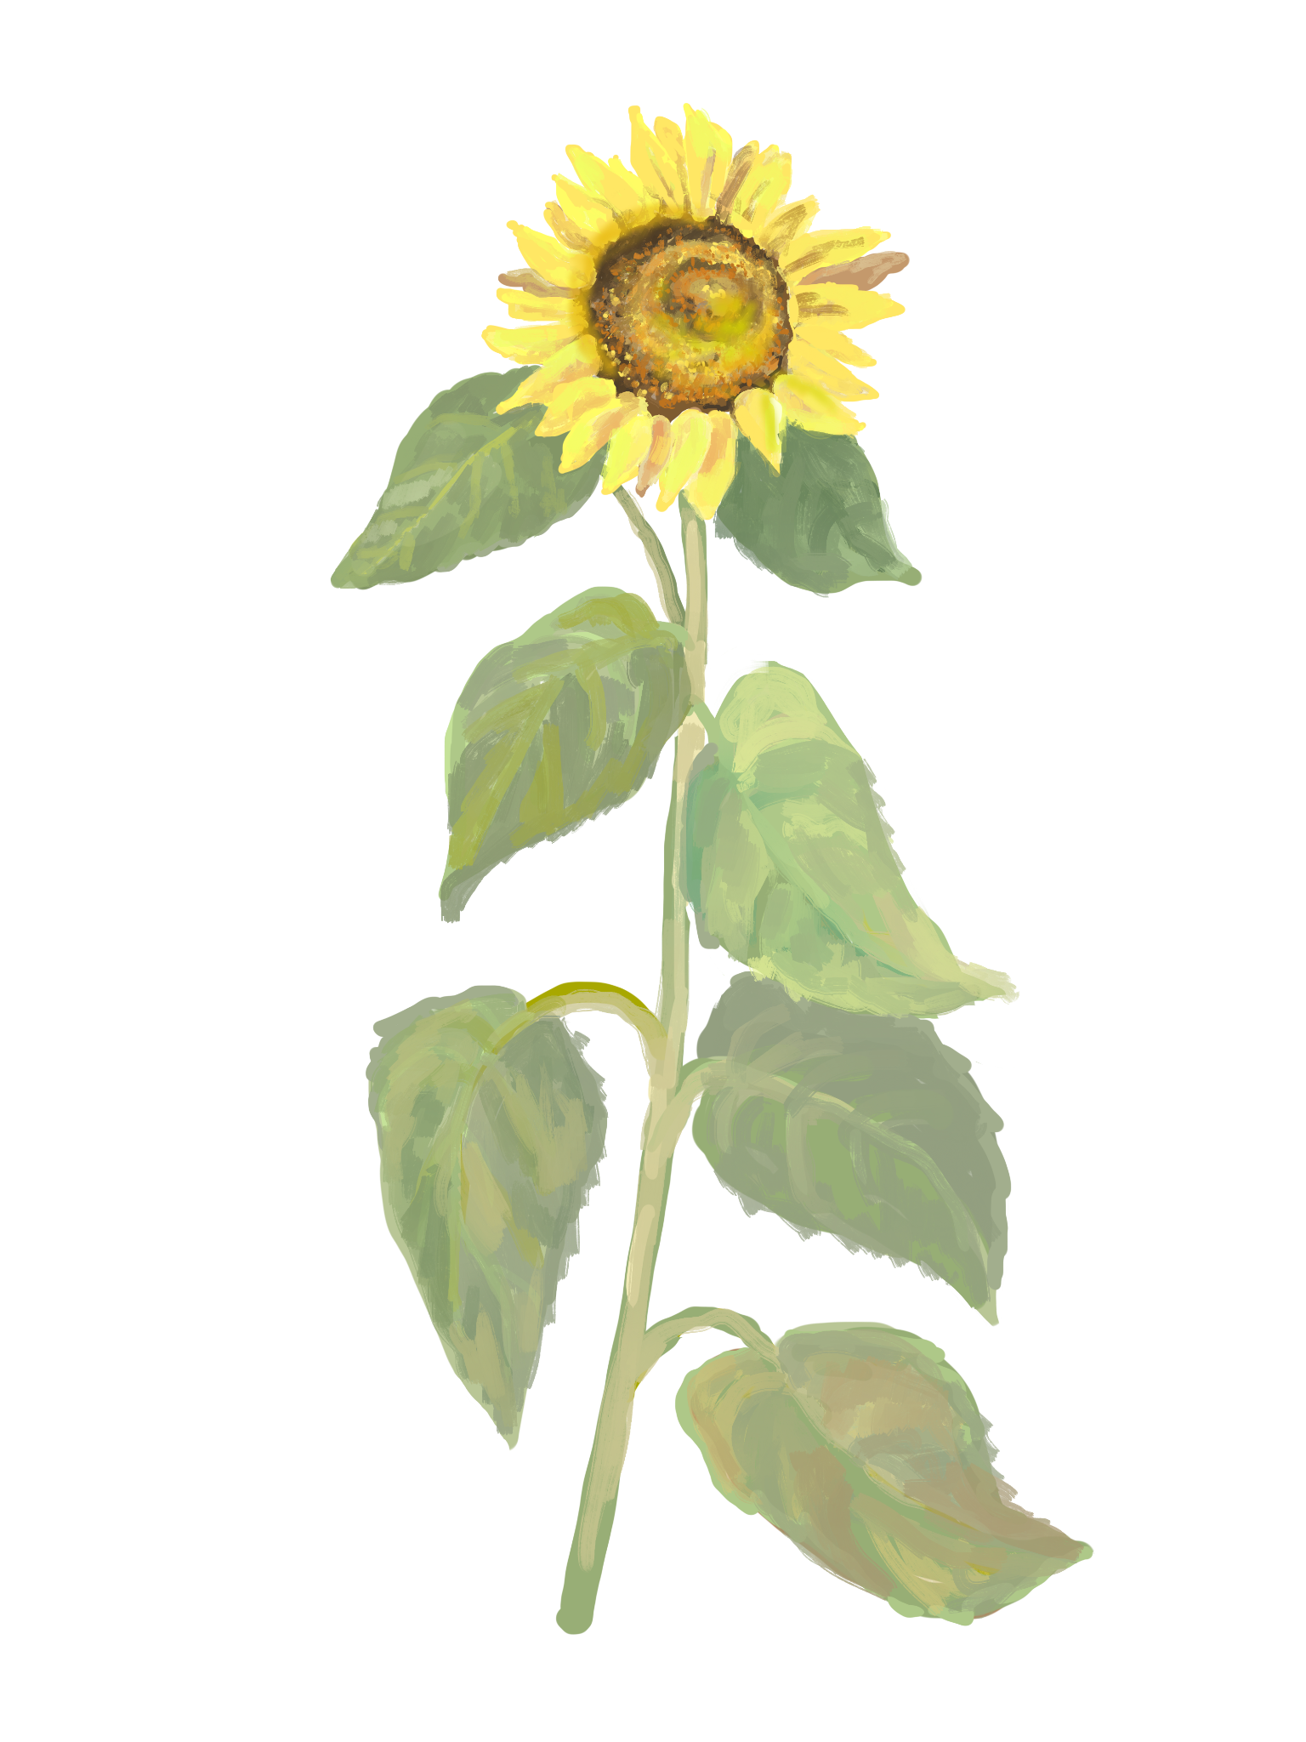
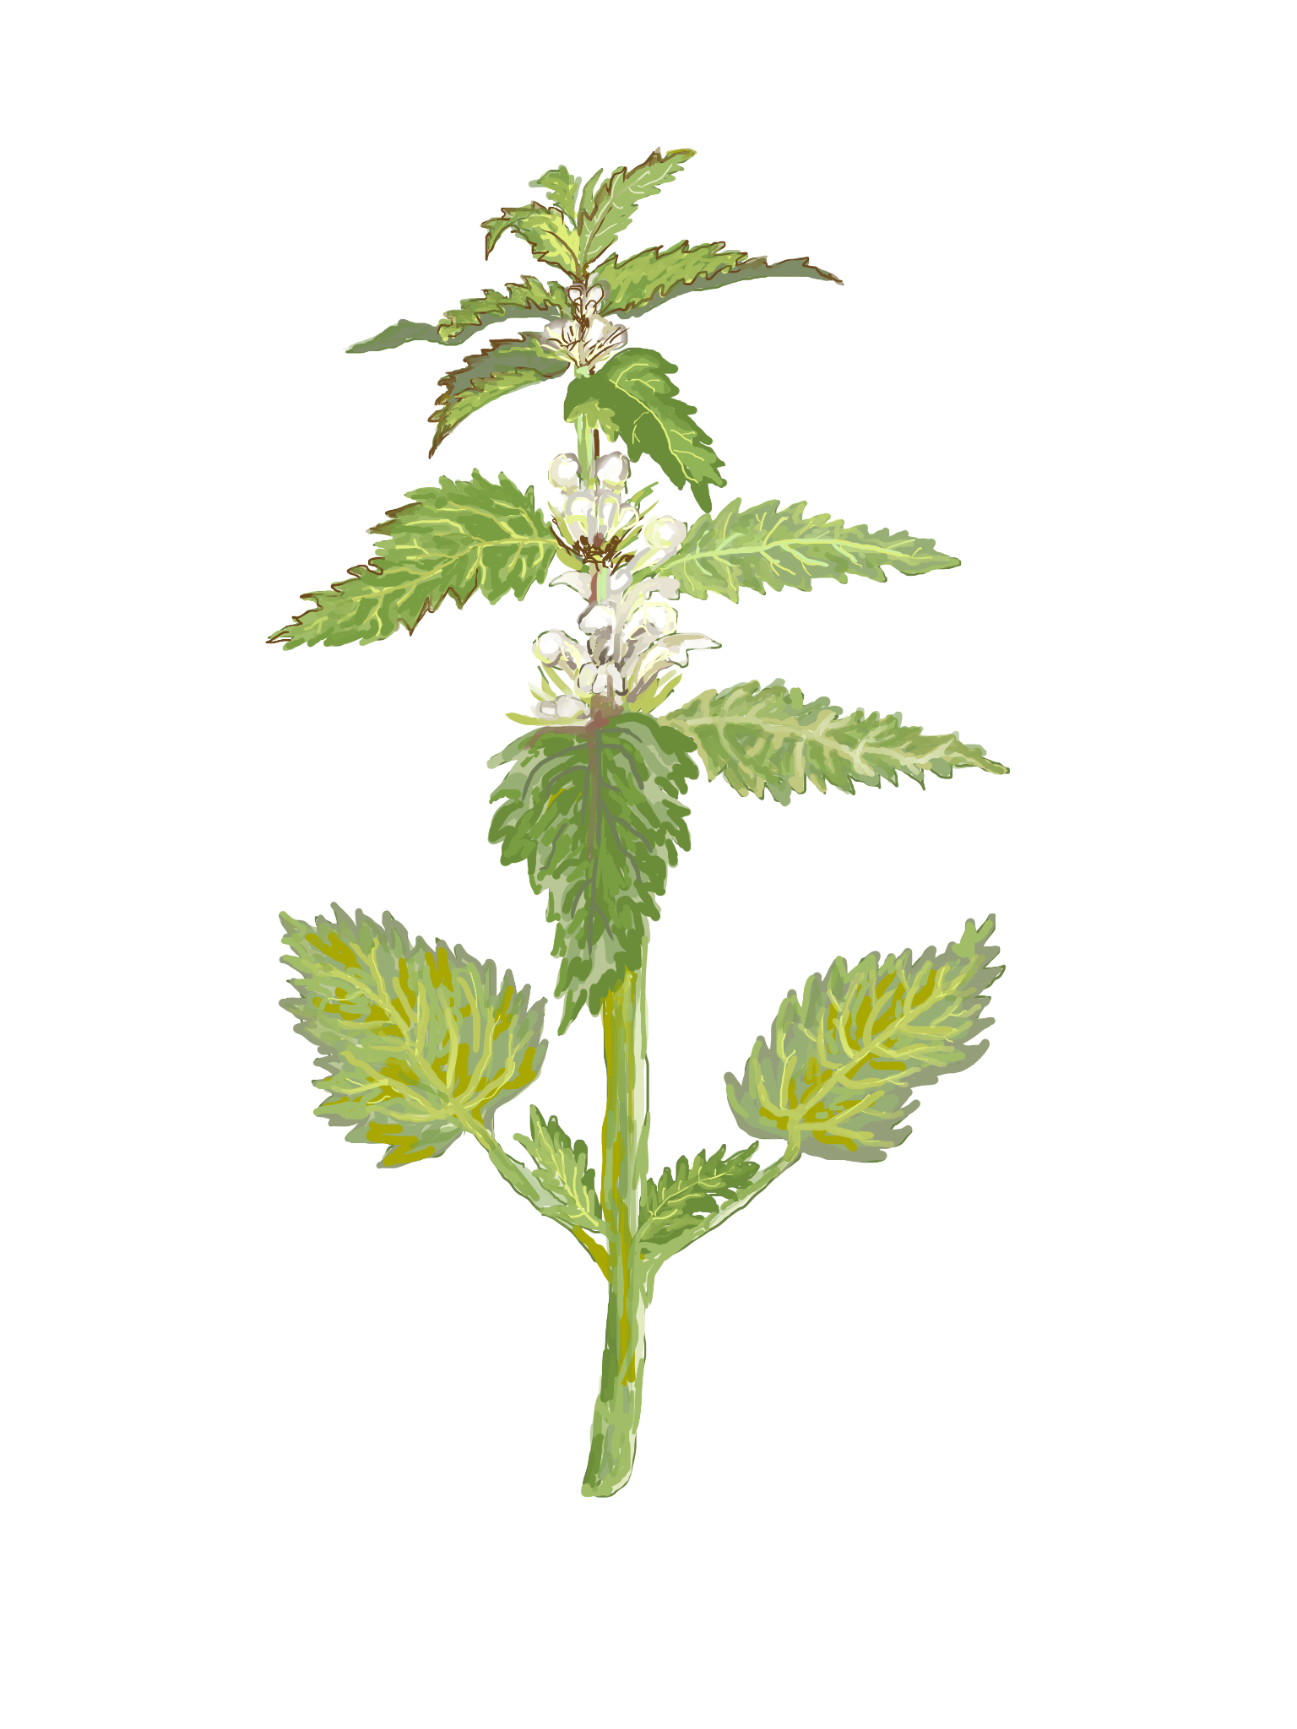
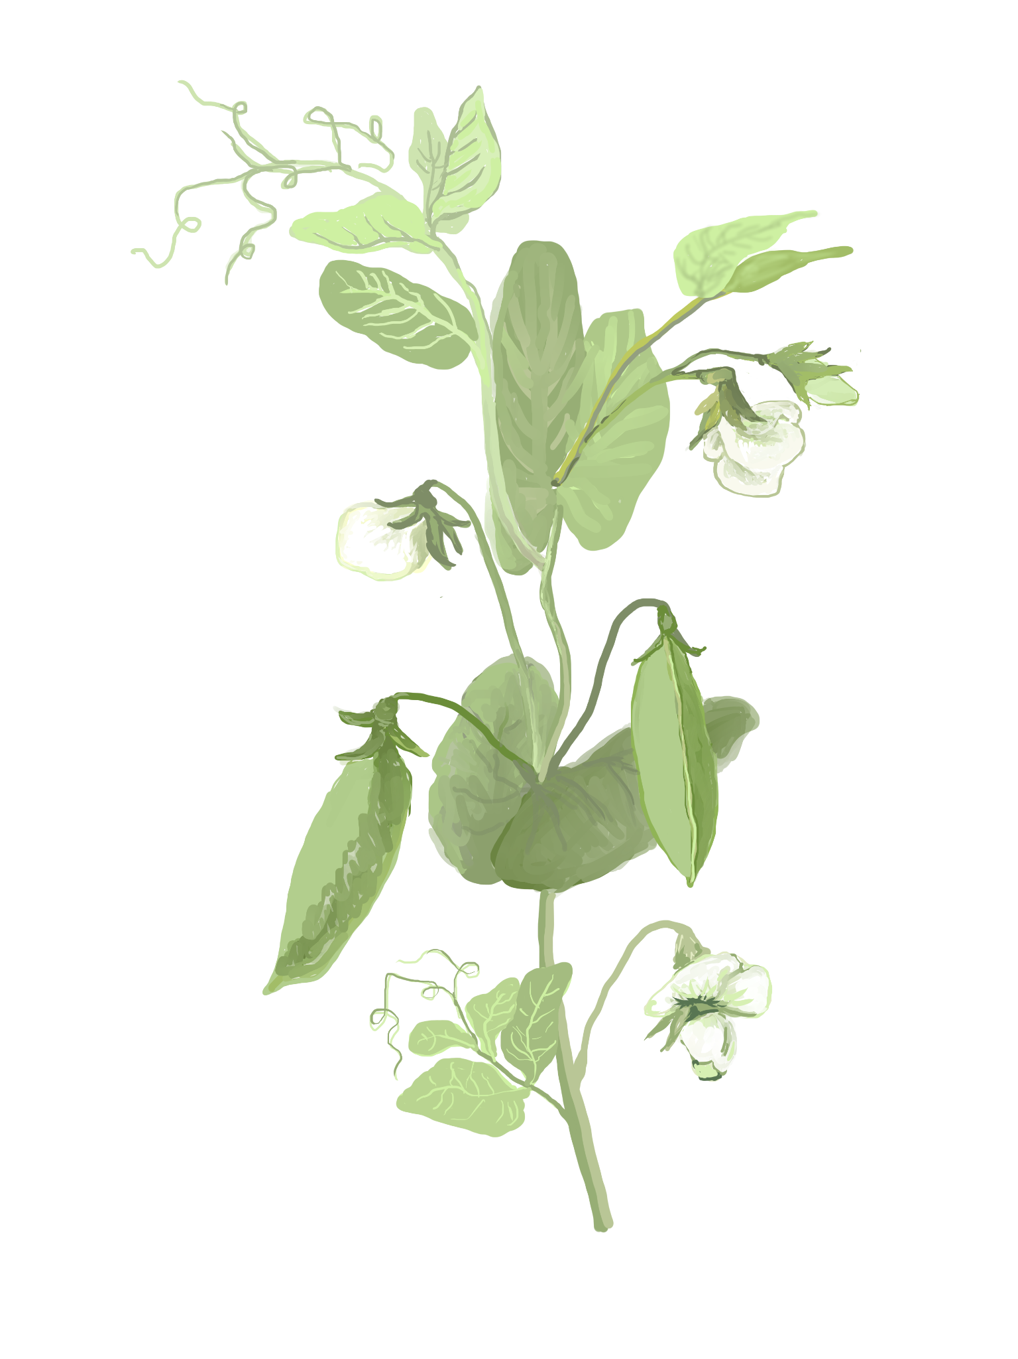
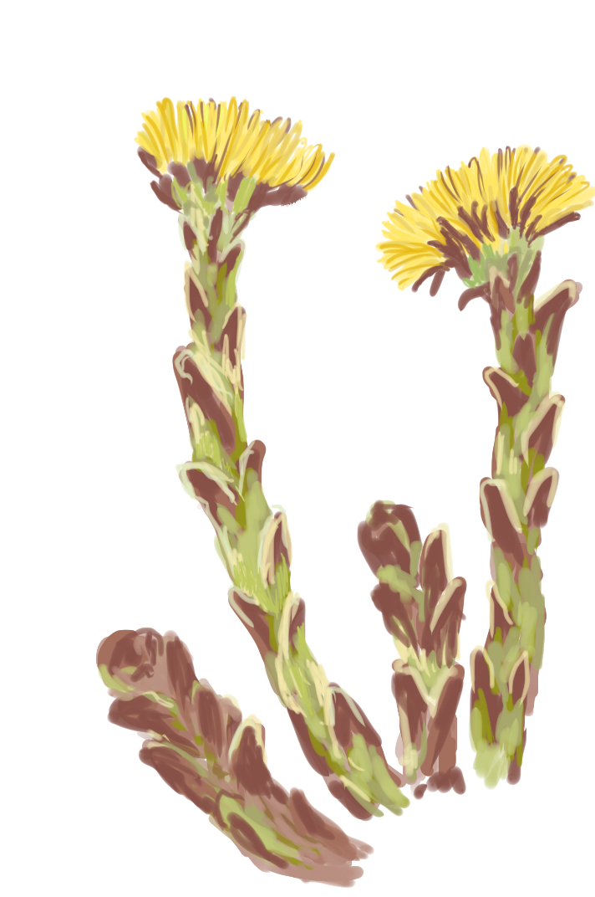
Rohkelt õietolmu:
(korvõielised)
Rohkelt nektarit:
(liblik- ja huulõielised)
PÄEVALILL
VALGE IMINÕGES
PAISELEHT
HARILIK HERNES

Slide 19
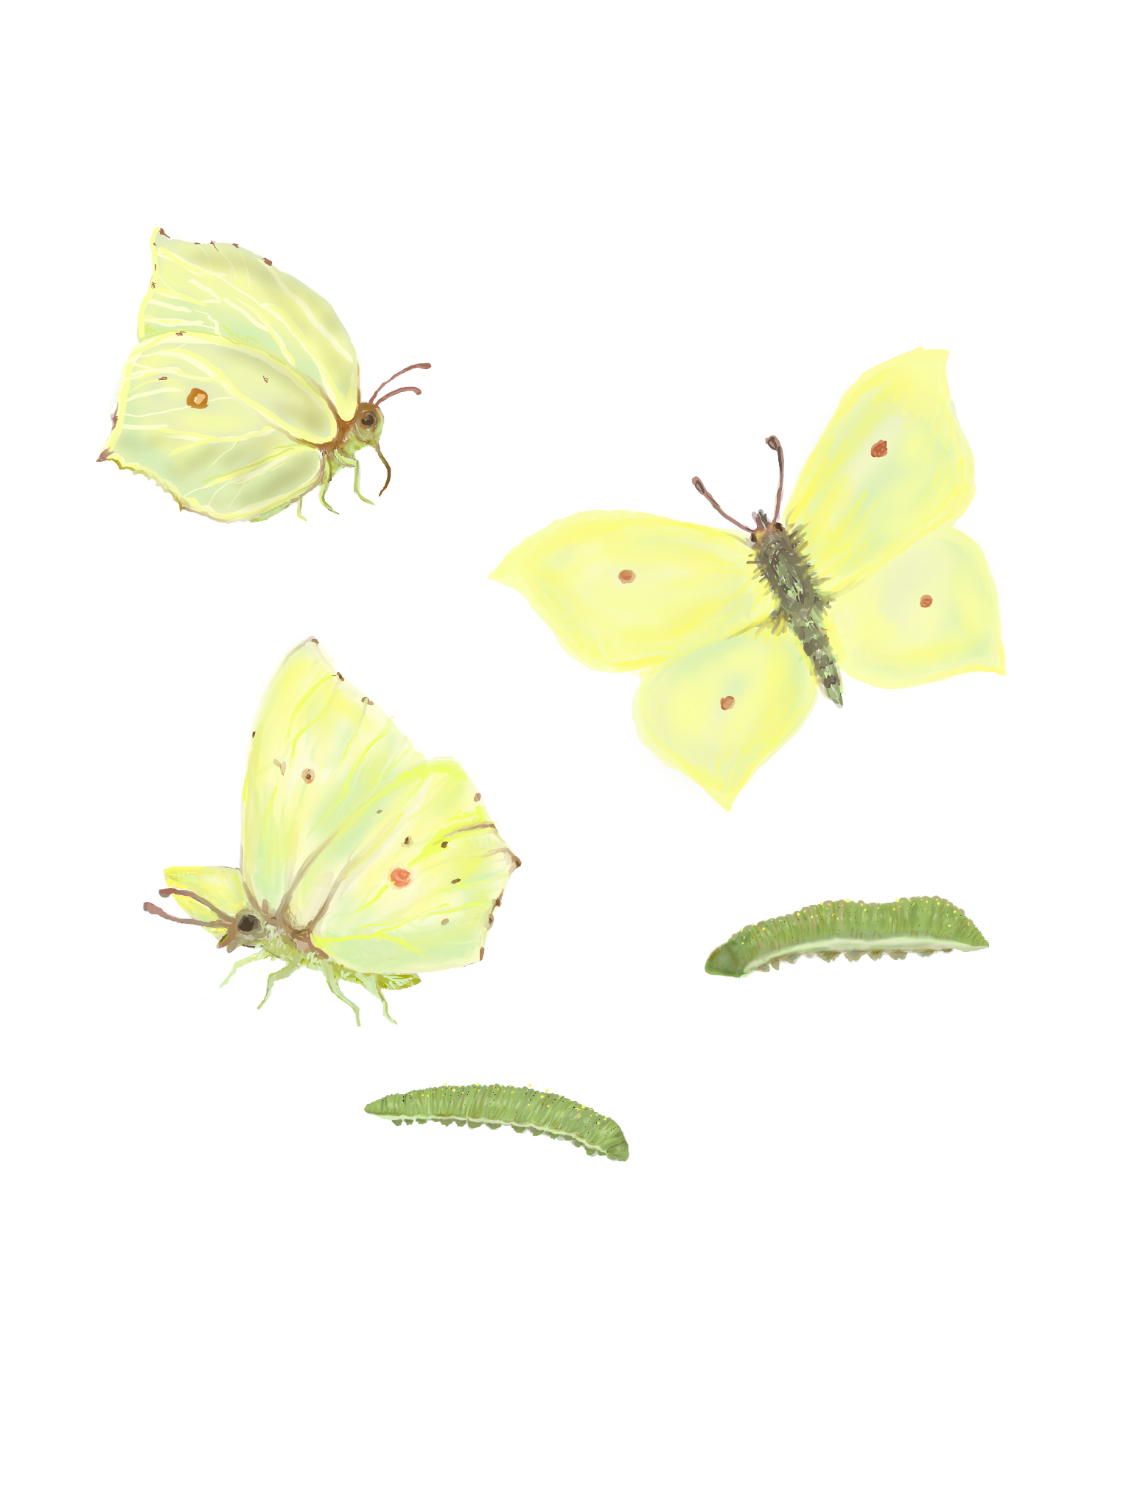
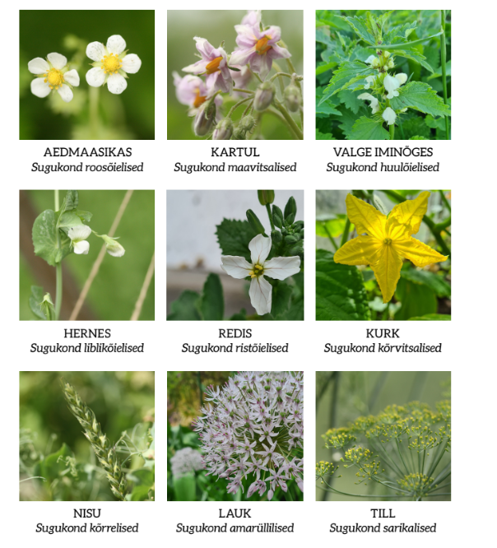
Mitmekesisus loeb!
Tolmeldajate jaoks on oluline, et aias oleks palju erineva kujuga õisi.

Slide 20
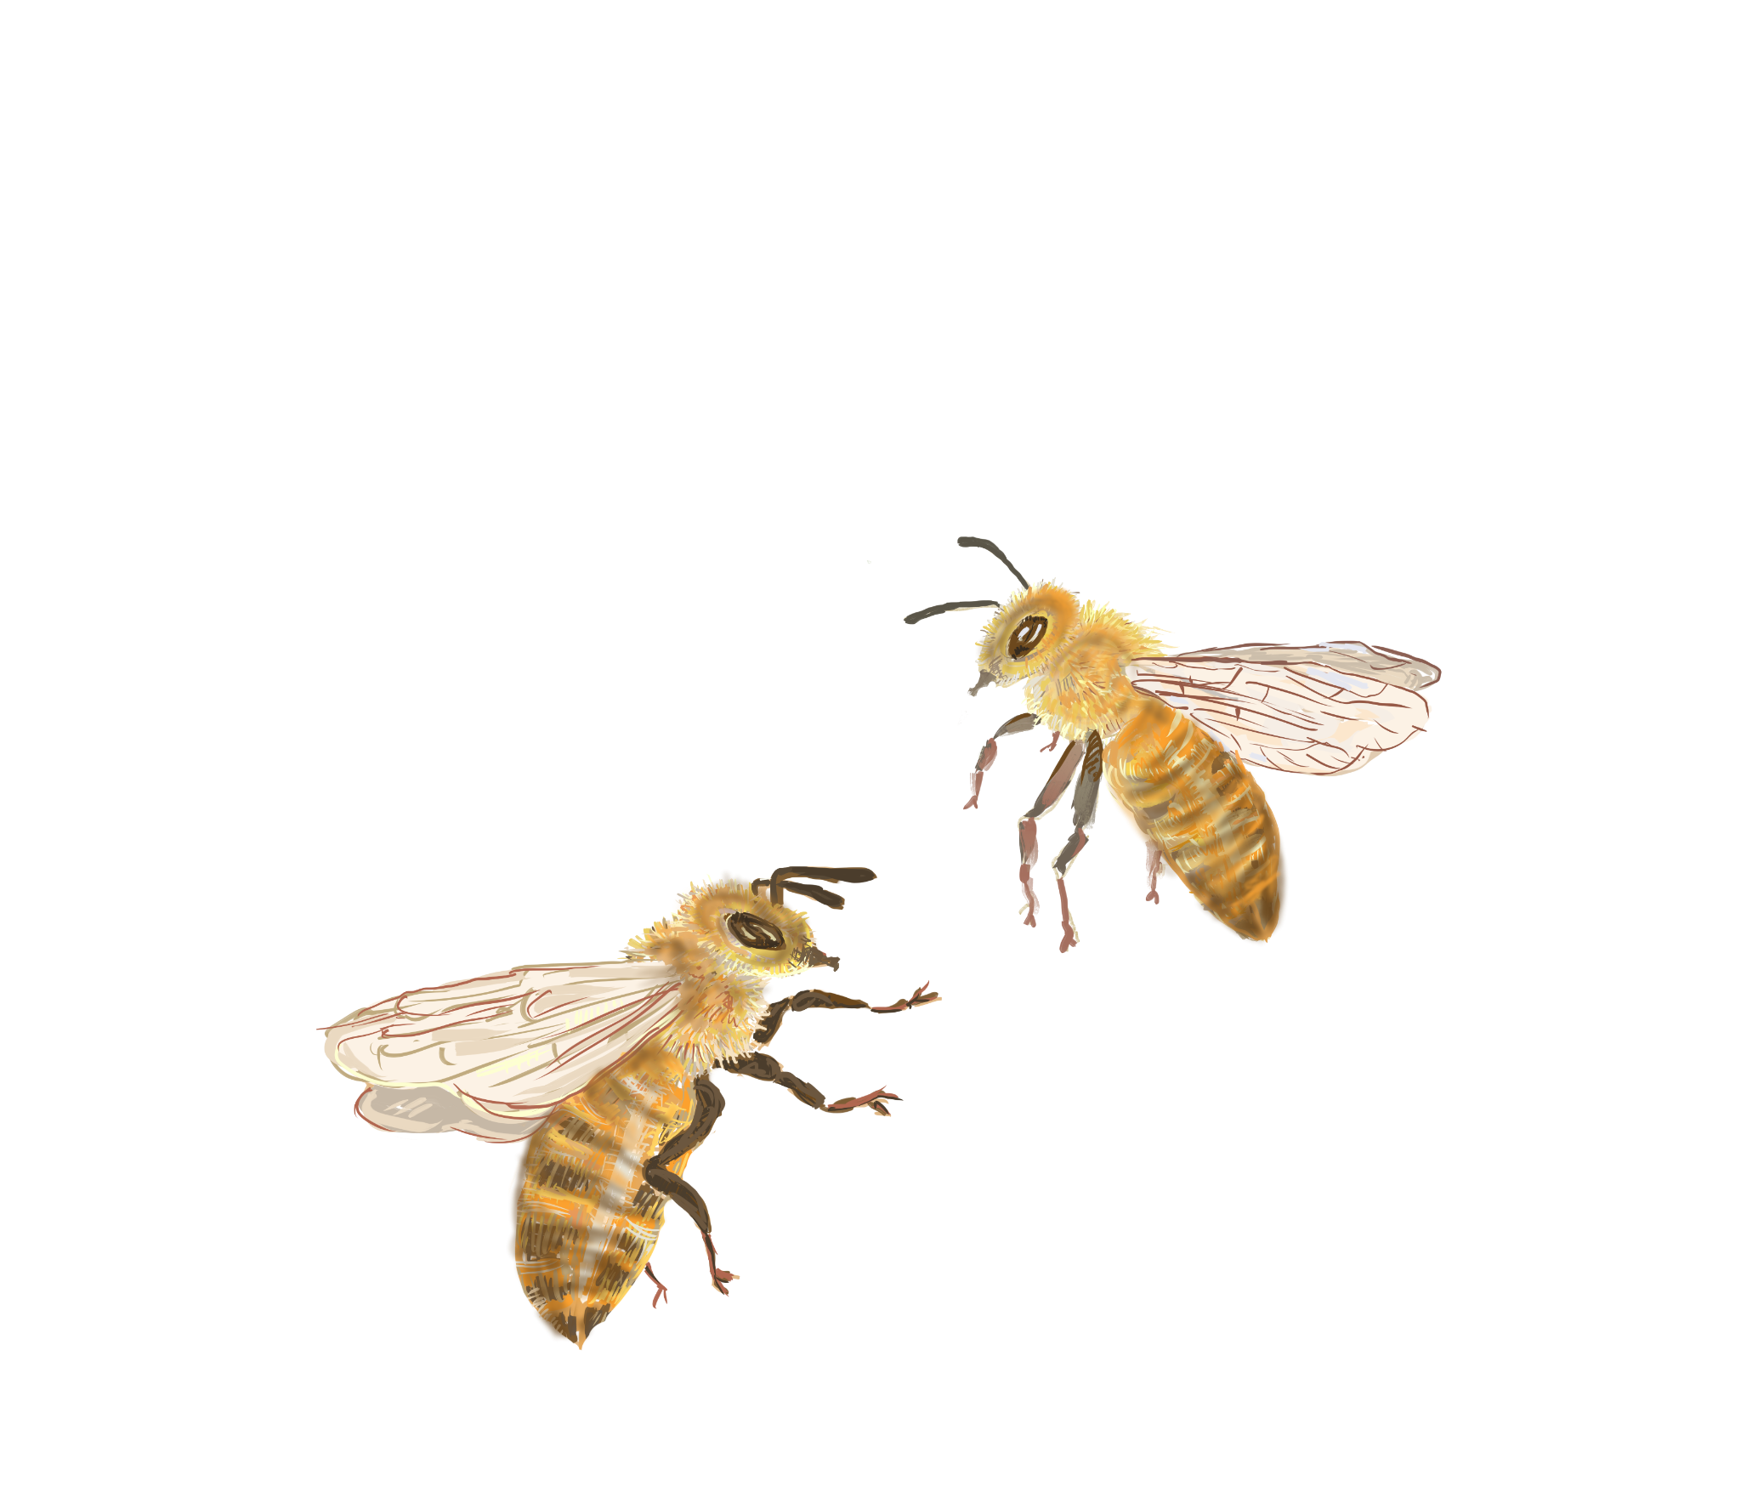
Kus putukad elavad?
Erinevad vajadused elupaigaks
Elupaigad tekivad ise, kui lasta sel juhtuda.
Hea elupaik
mõõdukalt hooldatud
mitmekesised taimed, varjumiskohad jms
metsistunud pargid
Halb elupaik
tihe hoonestus
kõvakattega teed
liiga tihti hooldatud aiad

Slide 21
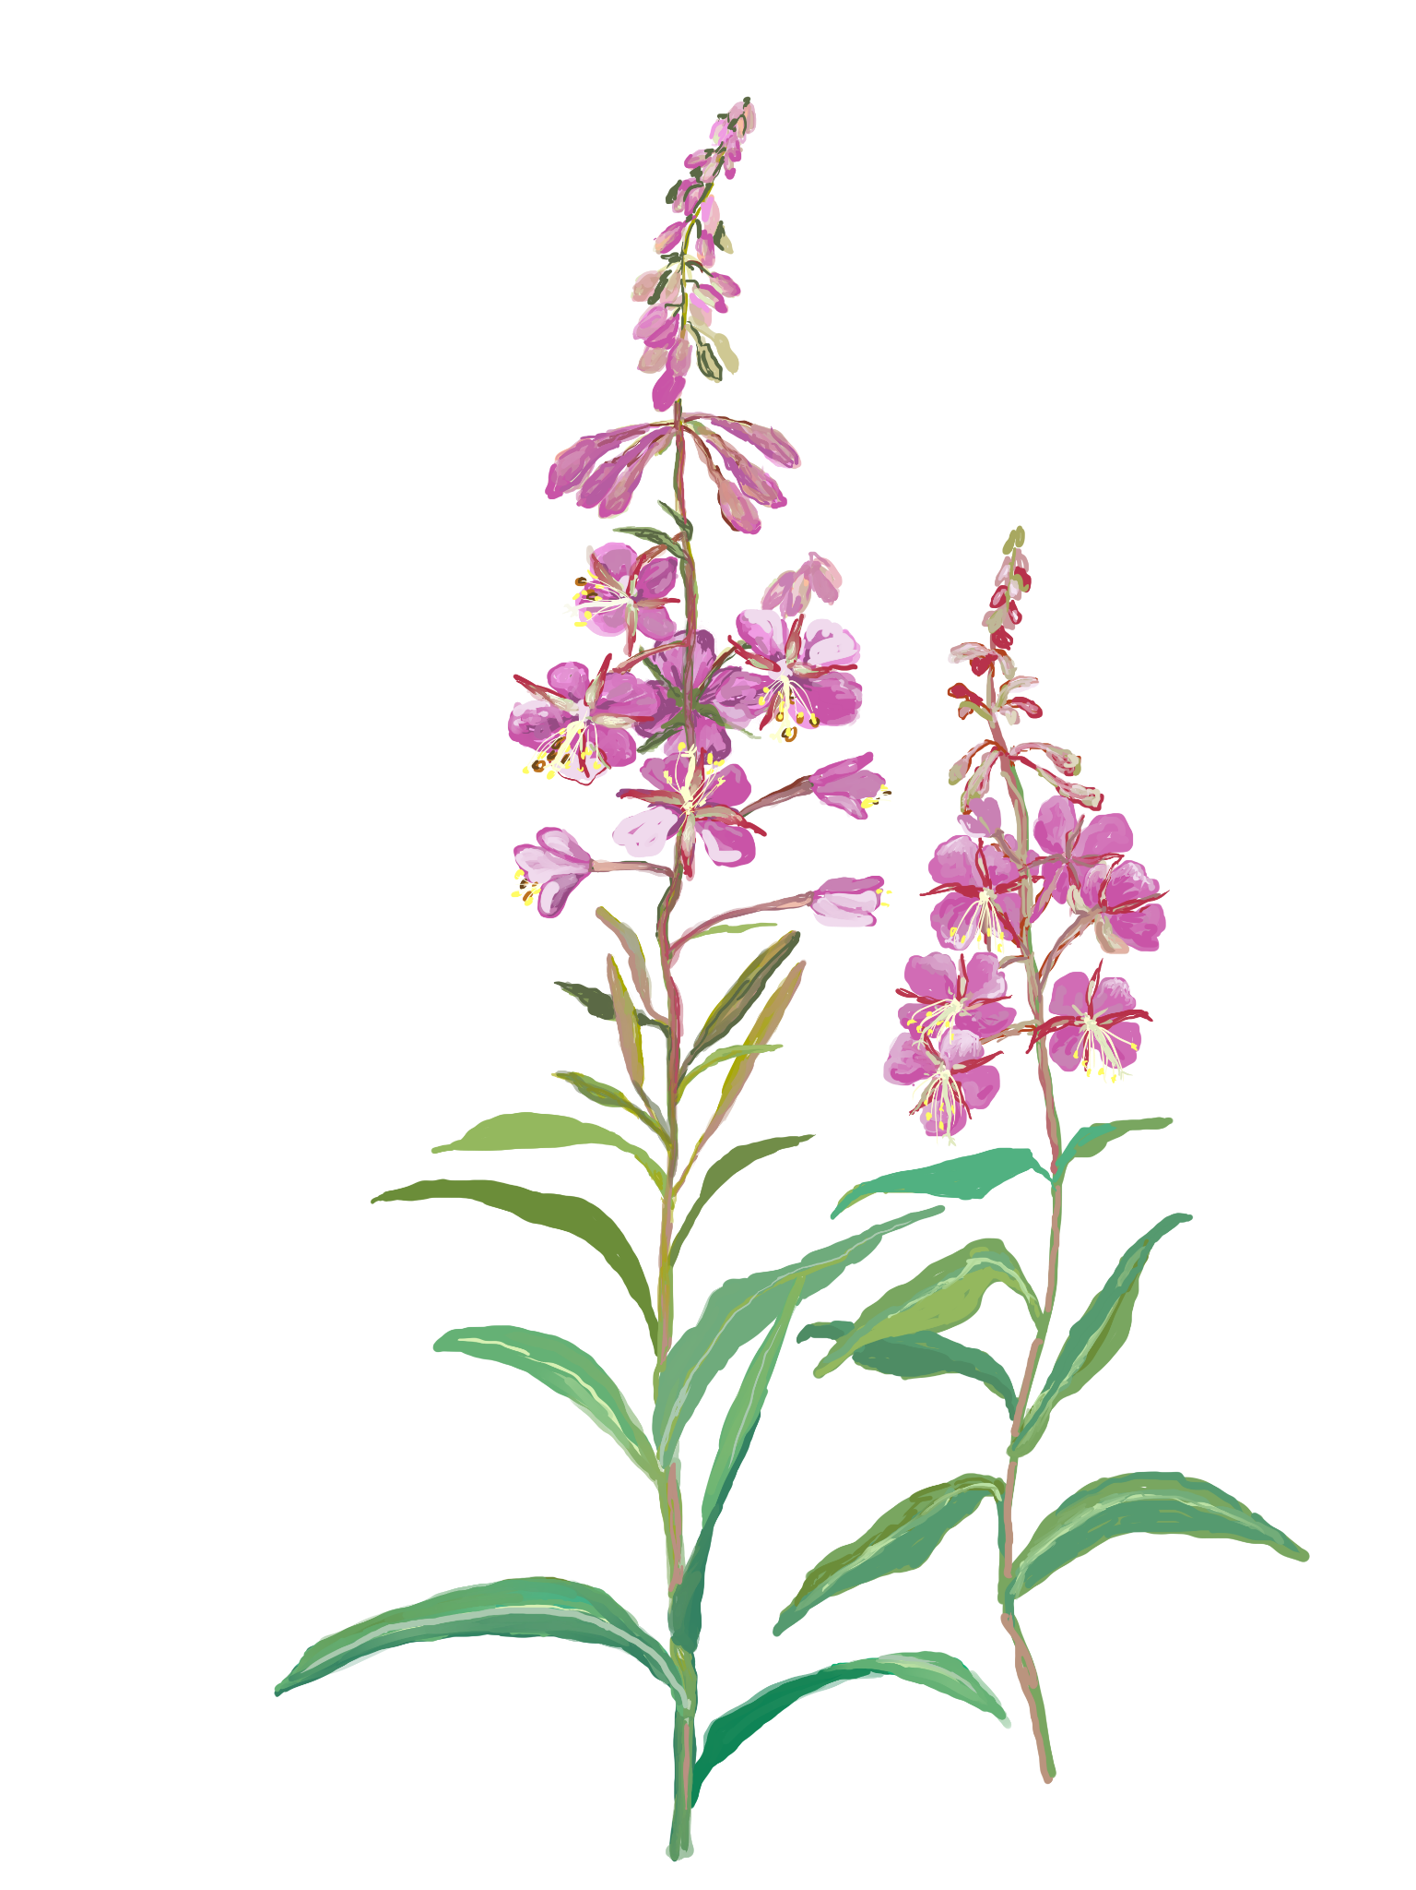
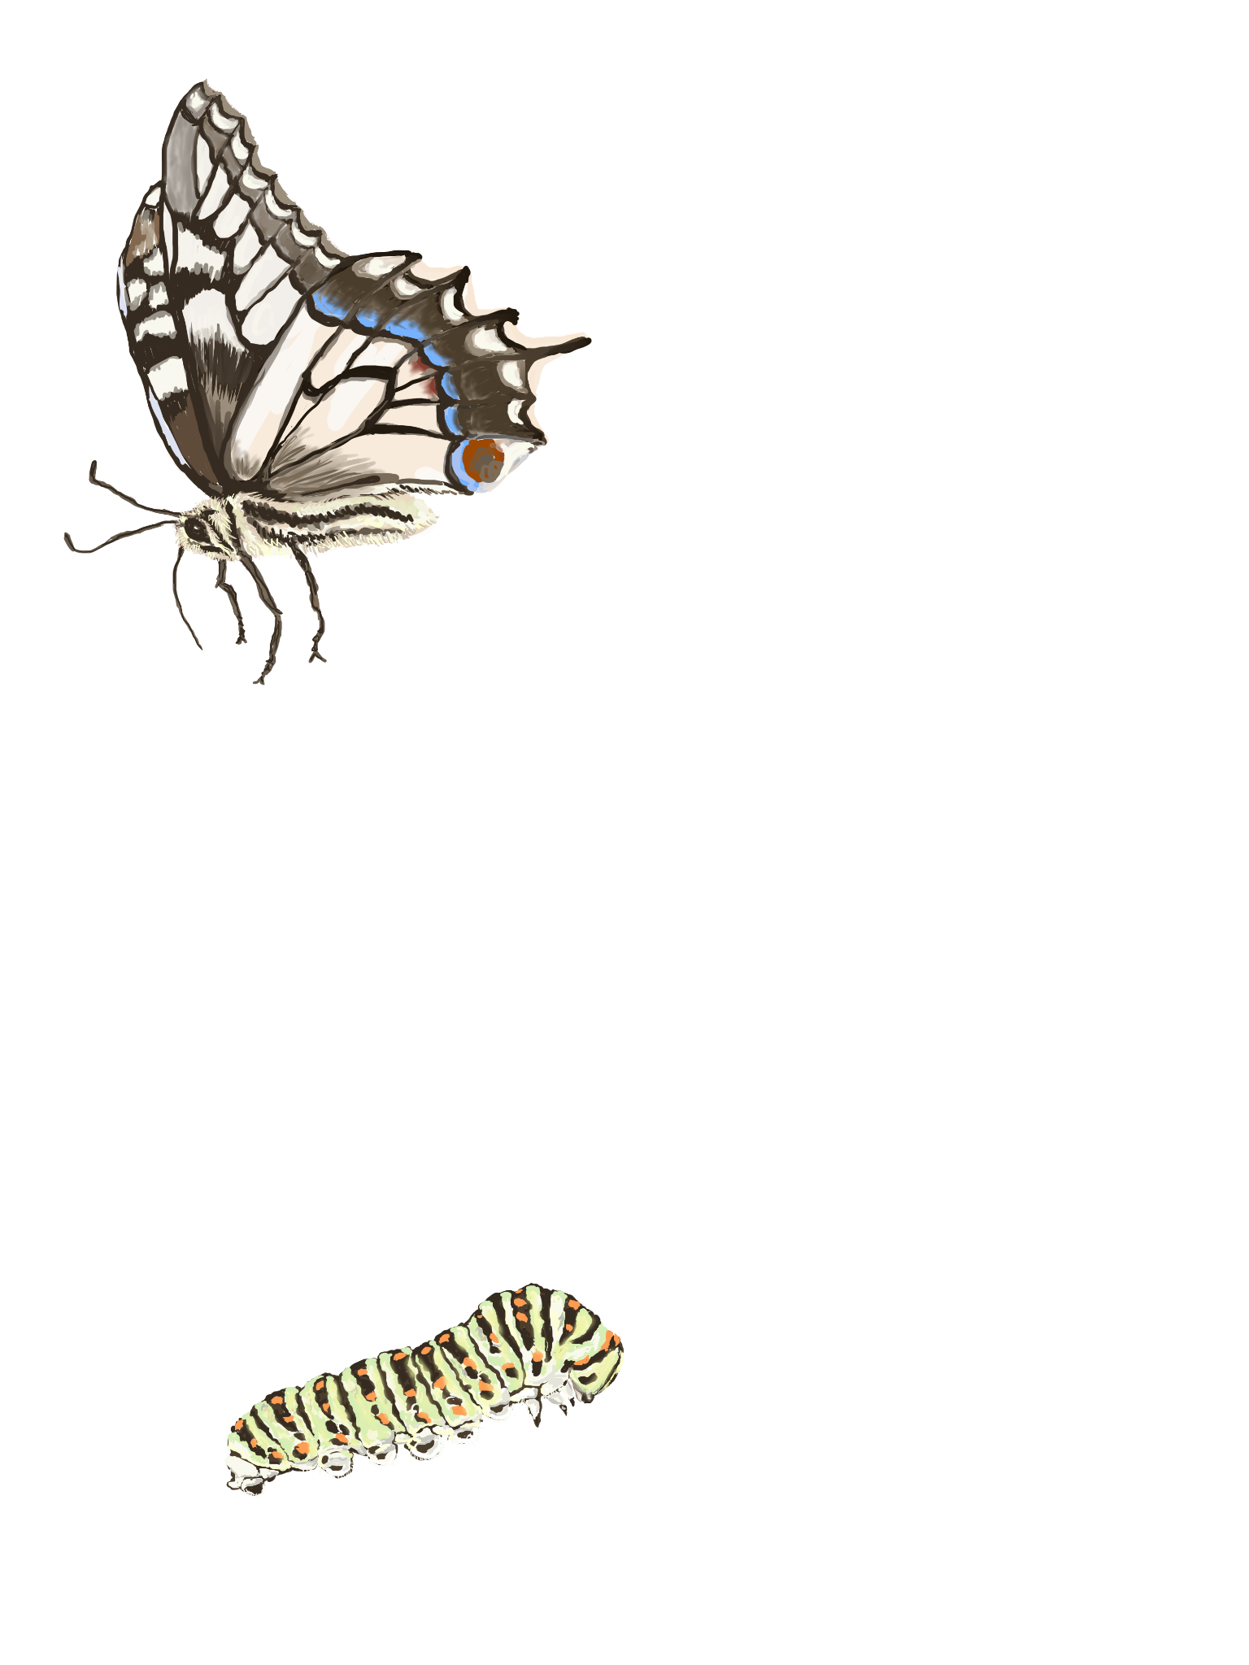
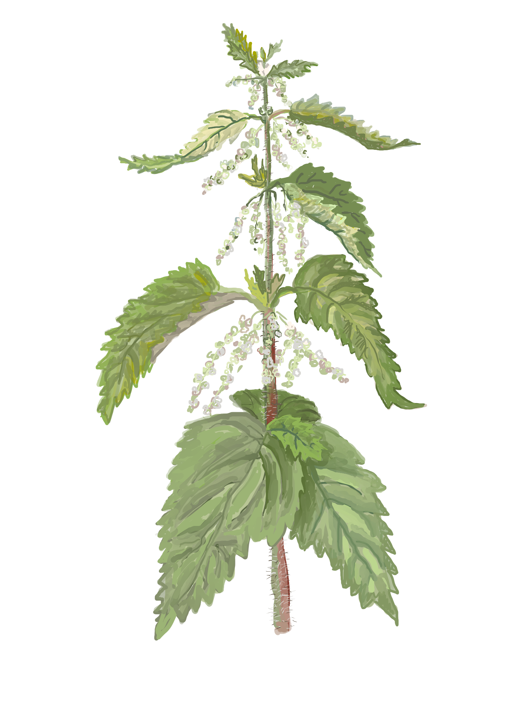
Mida tolmeldajad veel vajavad?
Vastsetele soodsaid arengutingimusi
Talvitumispaiku
Pesapaiku
Materjali pesa ehituseks
Sobivat mikrokliimat
Varjekohti

Slide 22
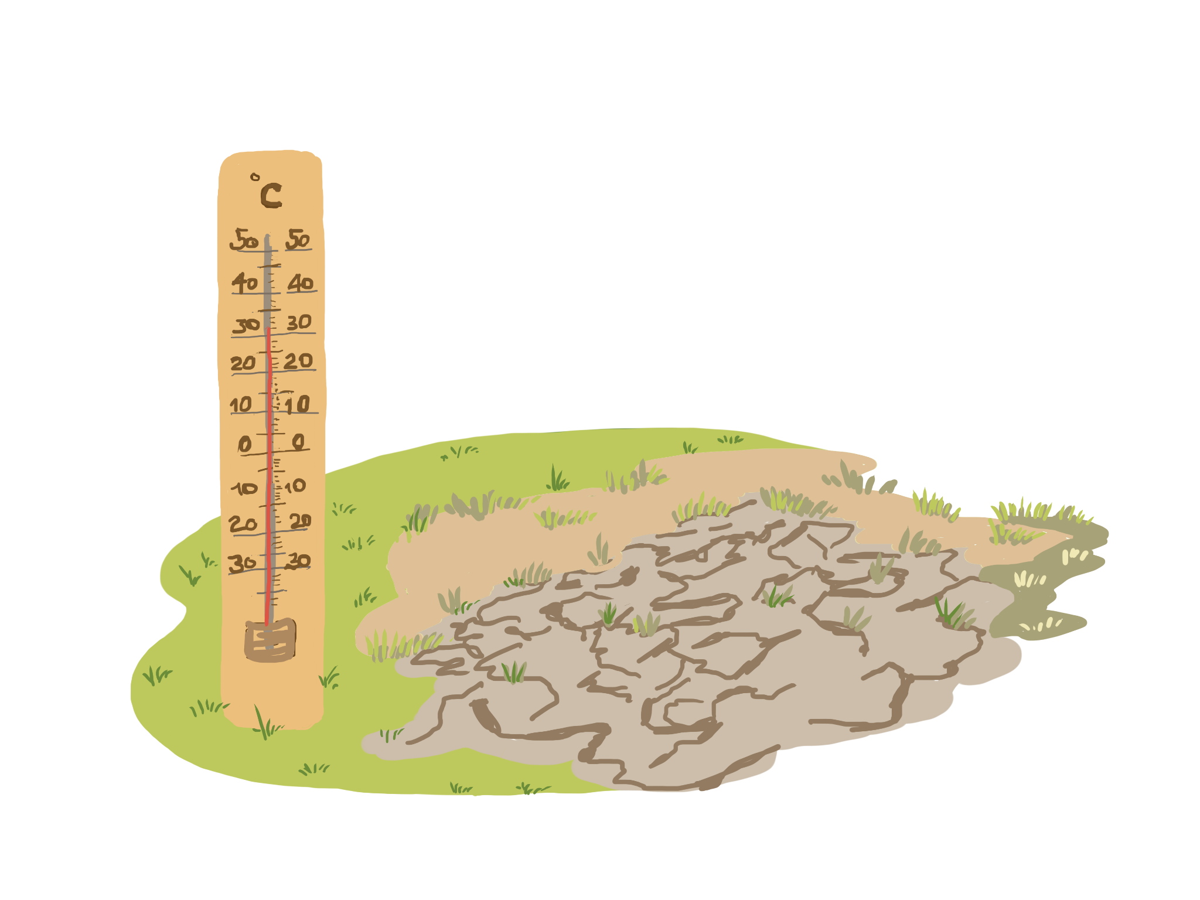
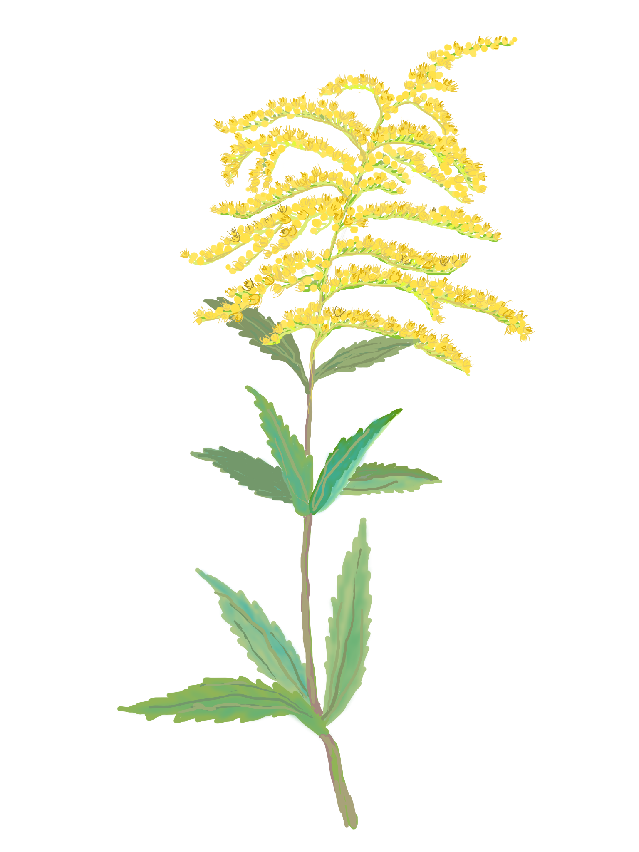
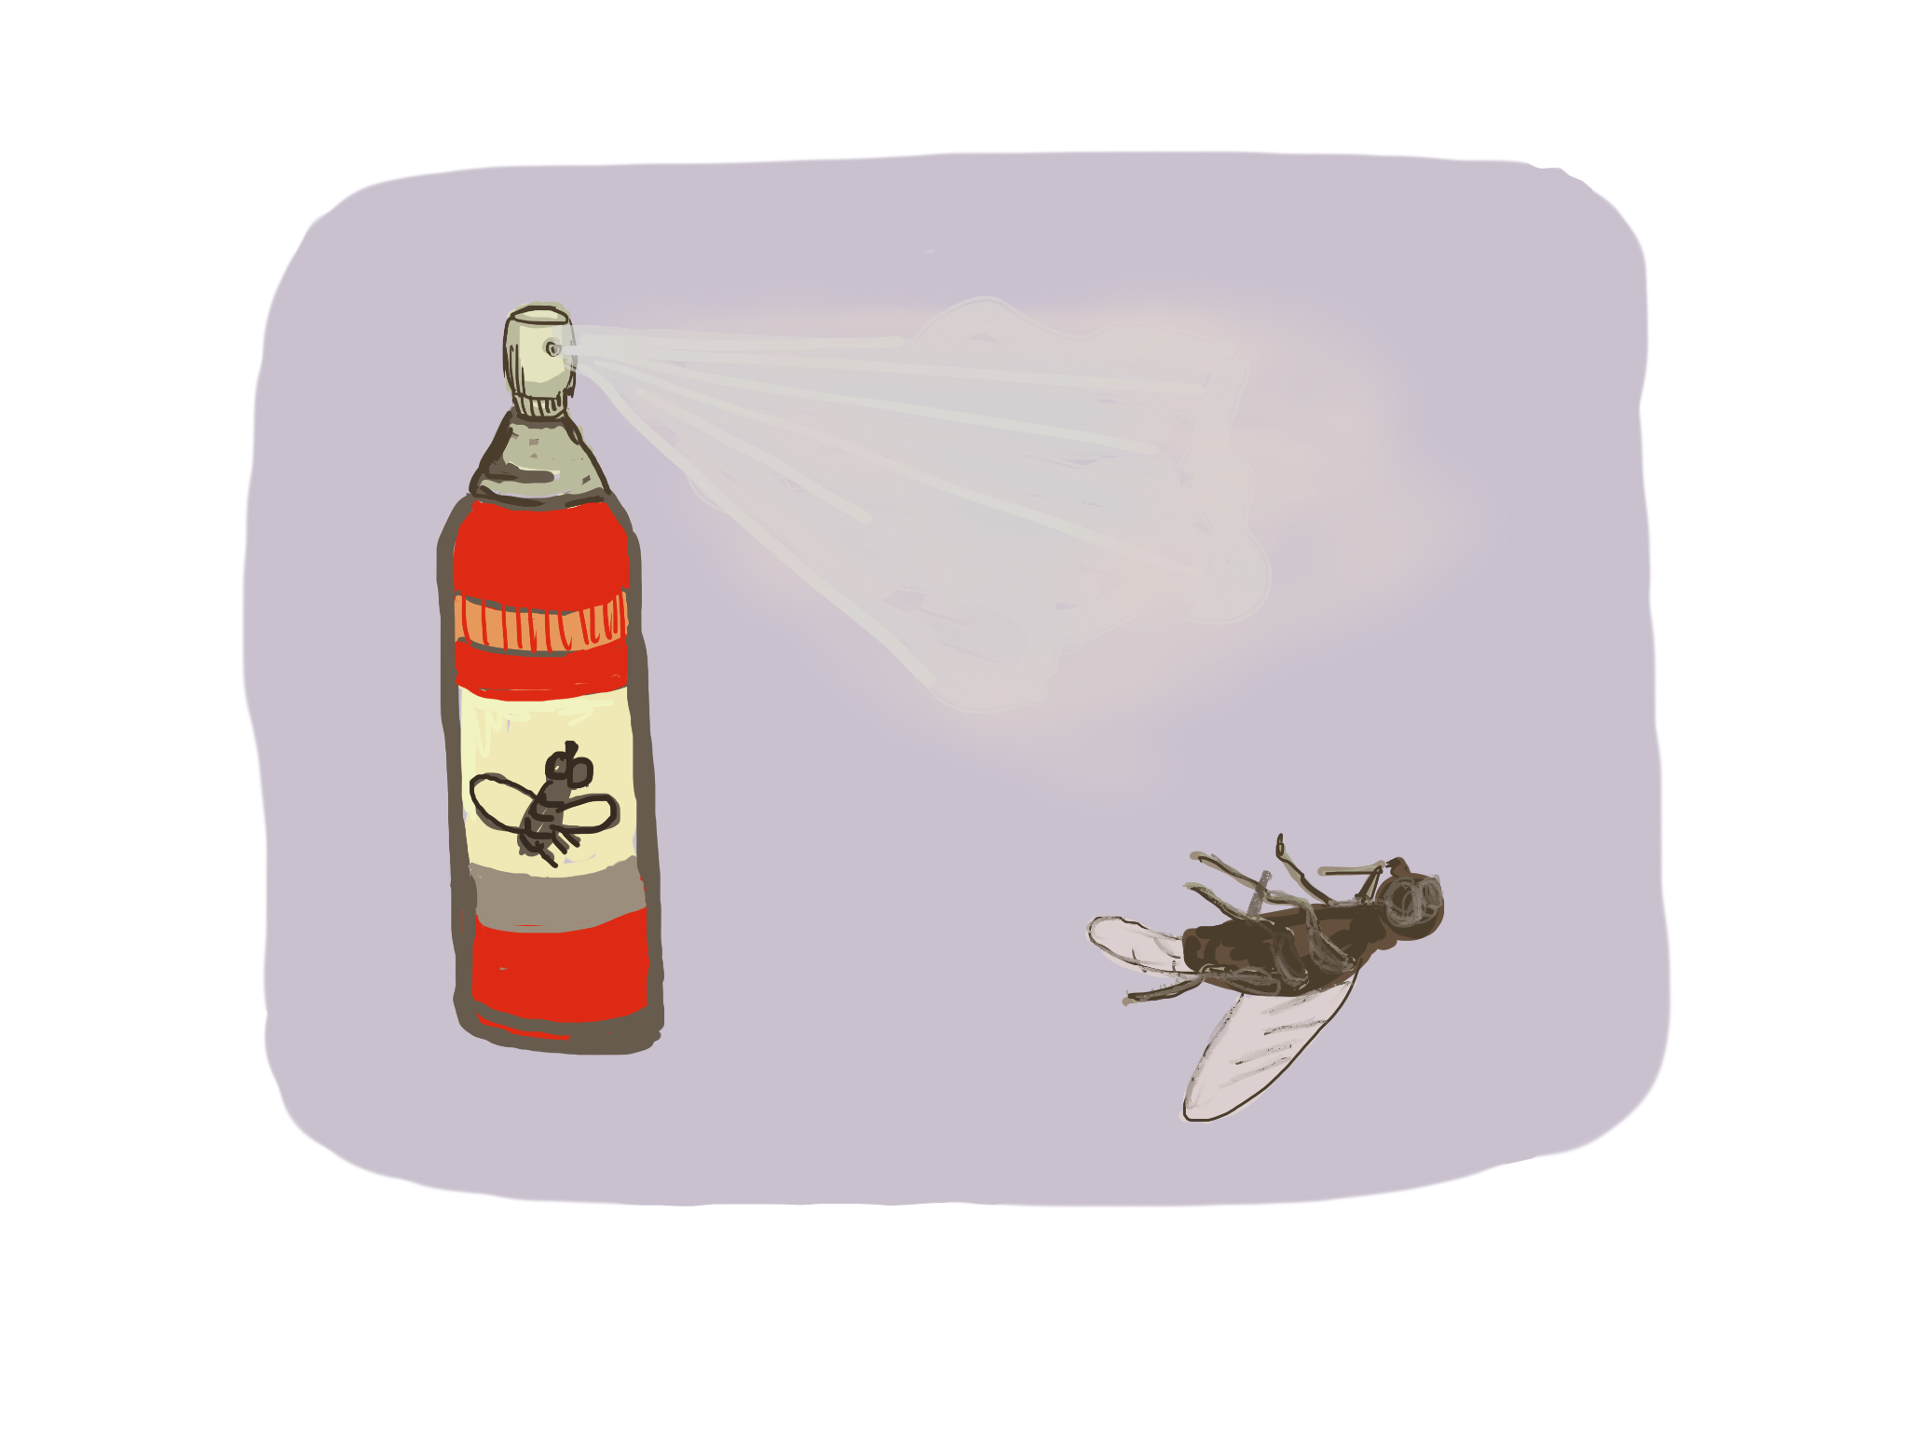
Mis võib ohustada tolmeldajat?
Kliimamuutused
Mürgid
Võõrliigid
KANADA KULDVITS

Slide 23
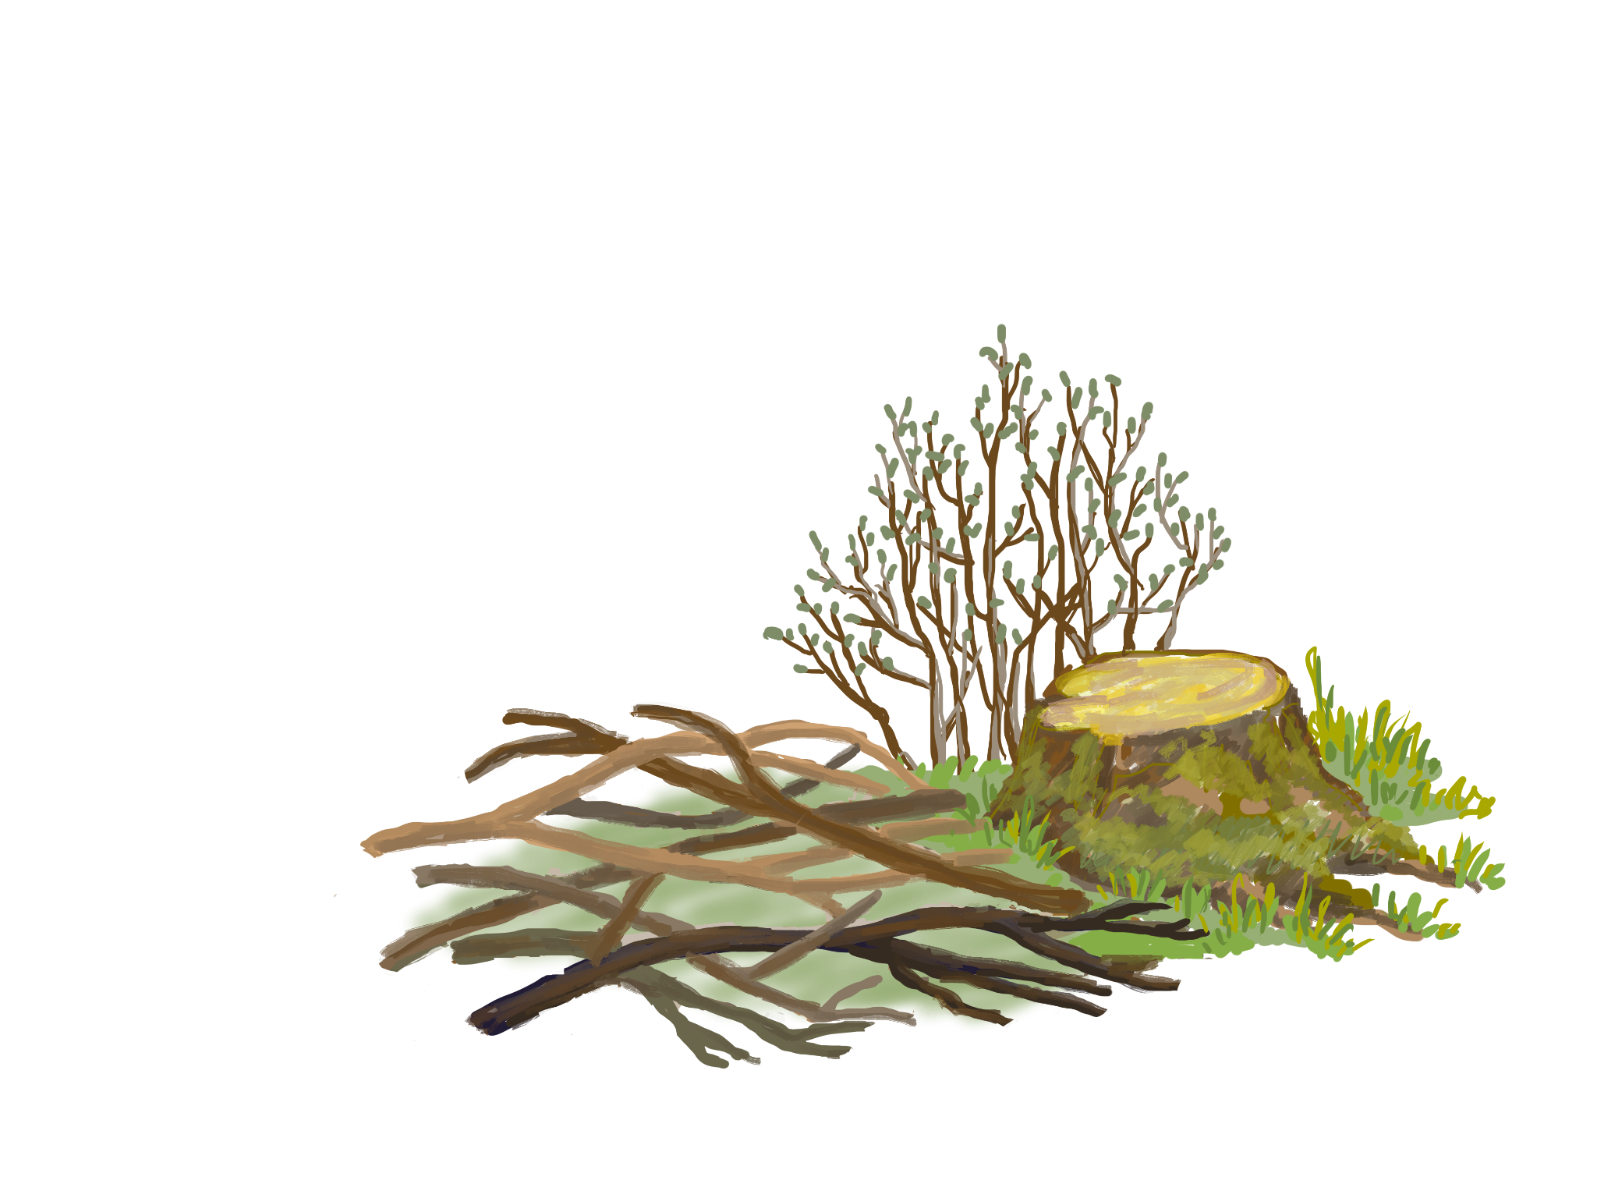
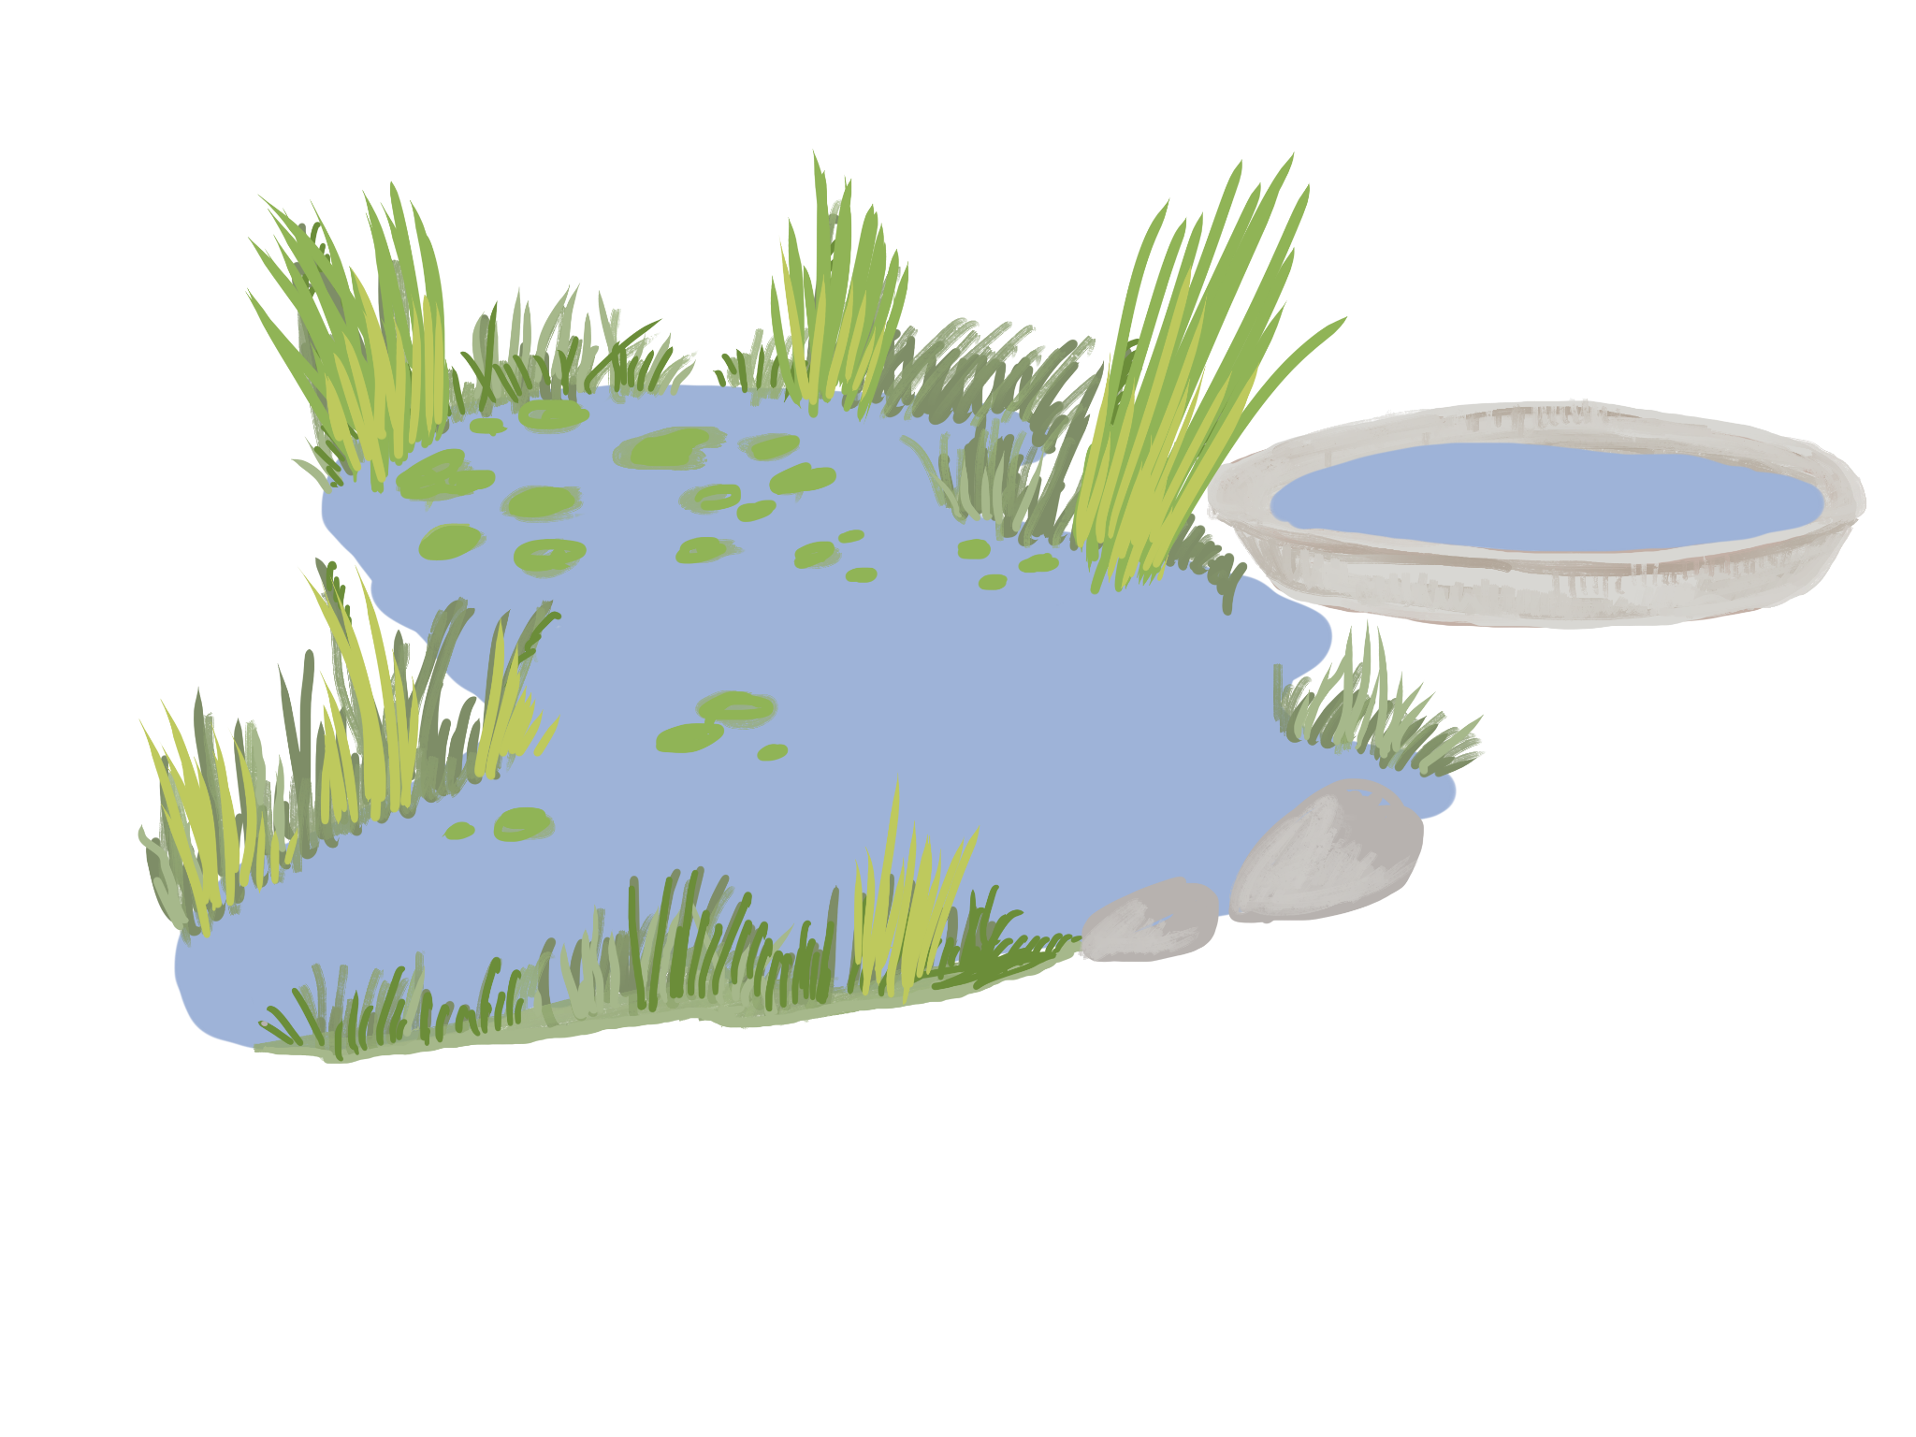
Mida saame meie tolmeldajate heaks teha?
Jätame mõned aia osad niitmata
Rajame joogikohti
Loome varjepaiku
Külvame õistaimi
Valime kodumaised istikud ja liigid

Slide 24
Talukimalane
Selts: kiletiivalised
Kehapikkus: 1-1,5 cm
Lendamisaeg: aprill - september
Lemmiktoit: vastsetele õietolm, valmikutele nektar
Midagi erilist: ainus Eesti kimlane, kes pesitseb maapinnast kõrgemal

Slide 25
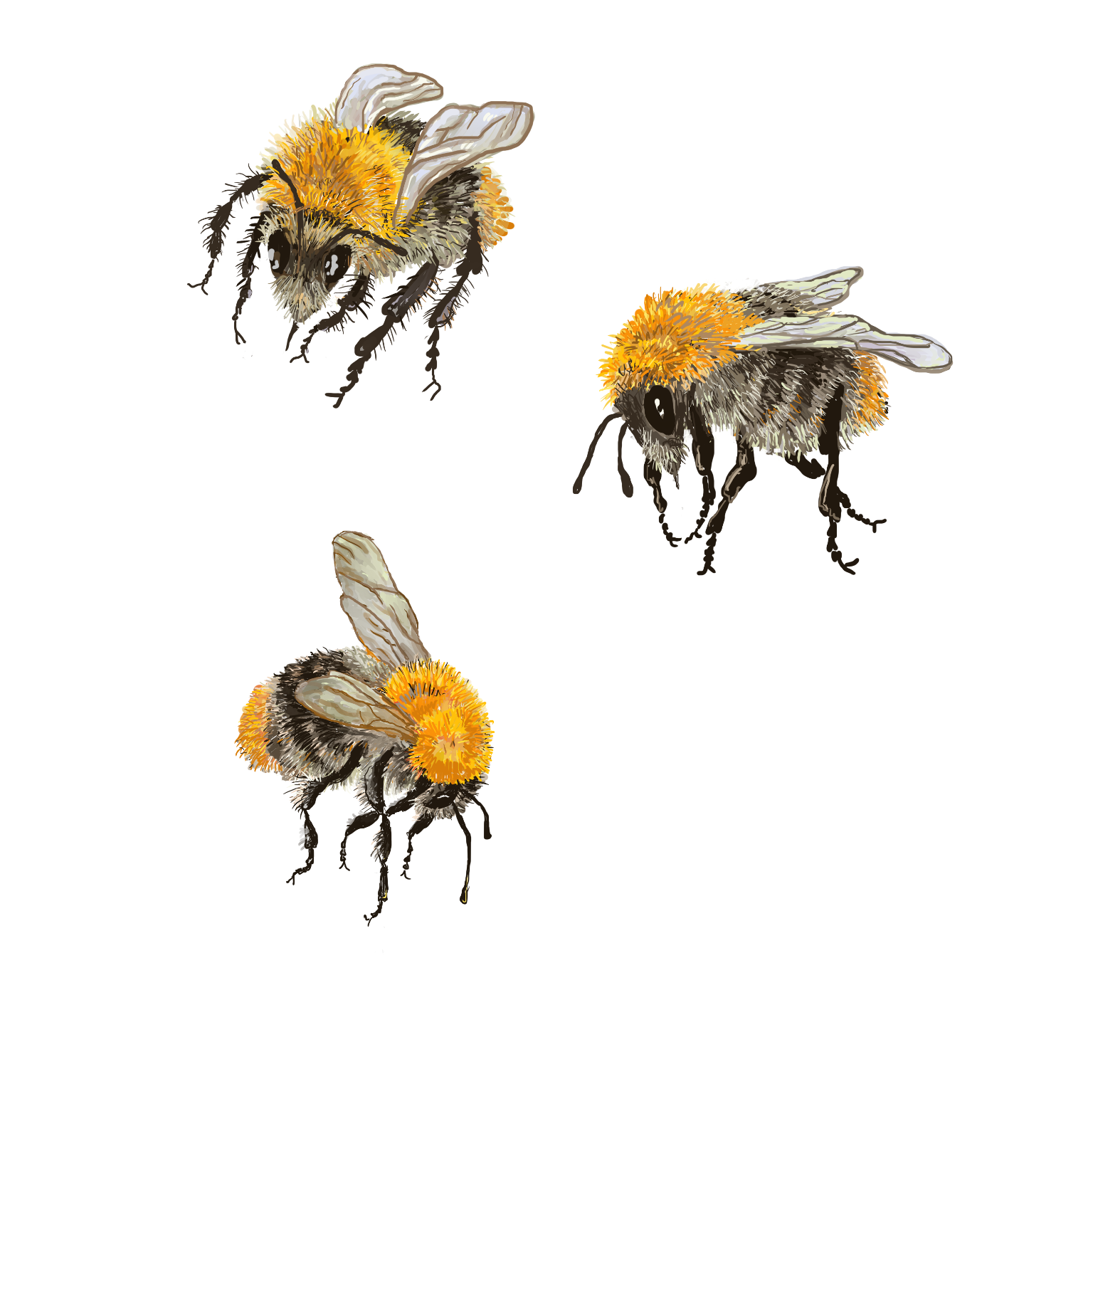
Põldkimalane
Selts: kiletiivalised
Kehapikkus: 1-1,5 cm
Lendamisaeg: aprill - september
Lemmiktoit: vastsetele õietolm, valmikutele nektar
Midagi erilist: Eesti kõige tavalisem kimalane

Slide 26
Kodu- ehk meemesilane
Selts: kiletiivalised
Kehapikkus: 1-1,5 cm
Lendamisaeg: aprill - september
Lemmiktoit: vastsetele õietolm, valmikutele nektar
Midagi erilist: koduloom

Slide 27
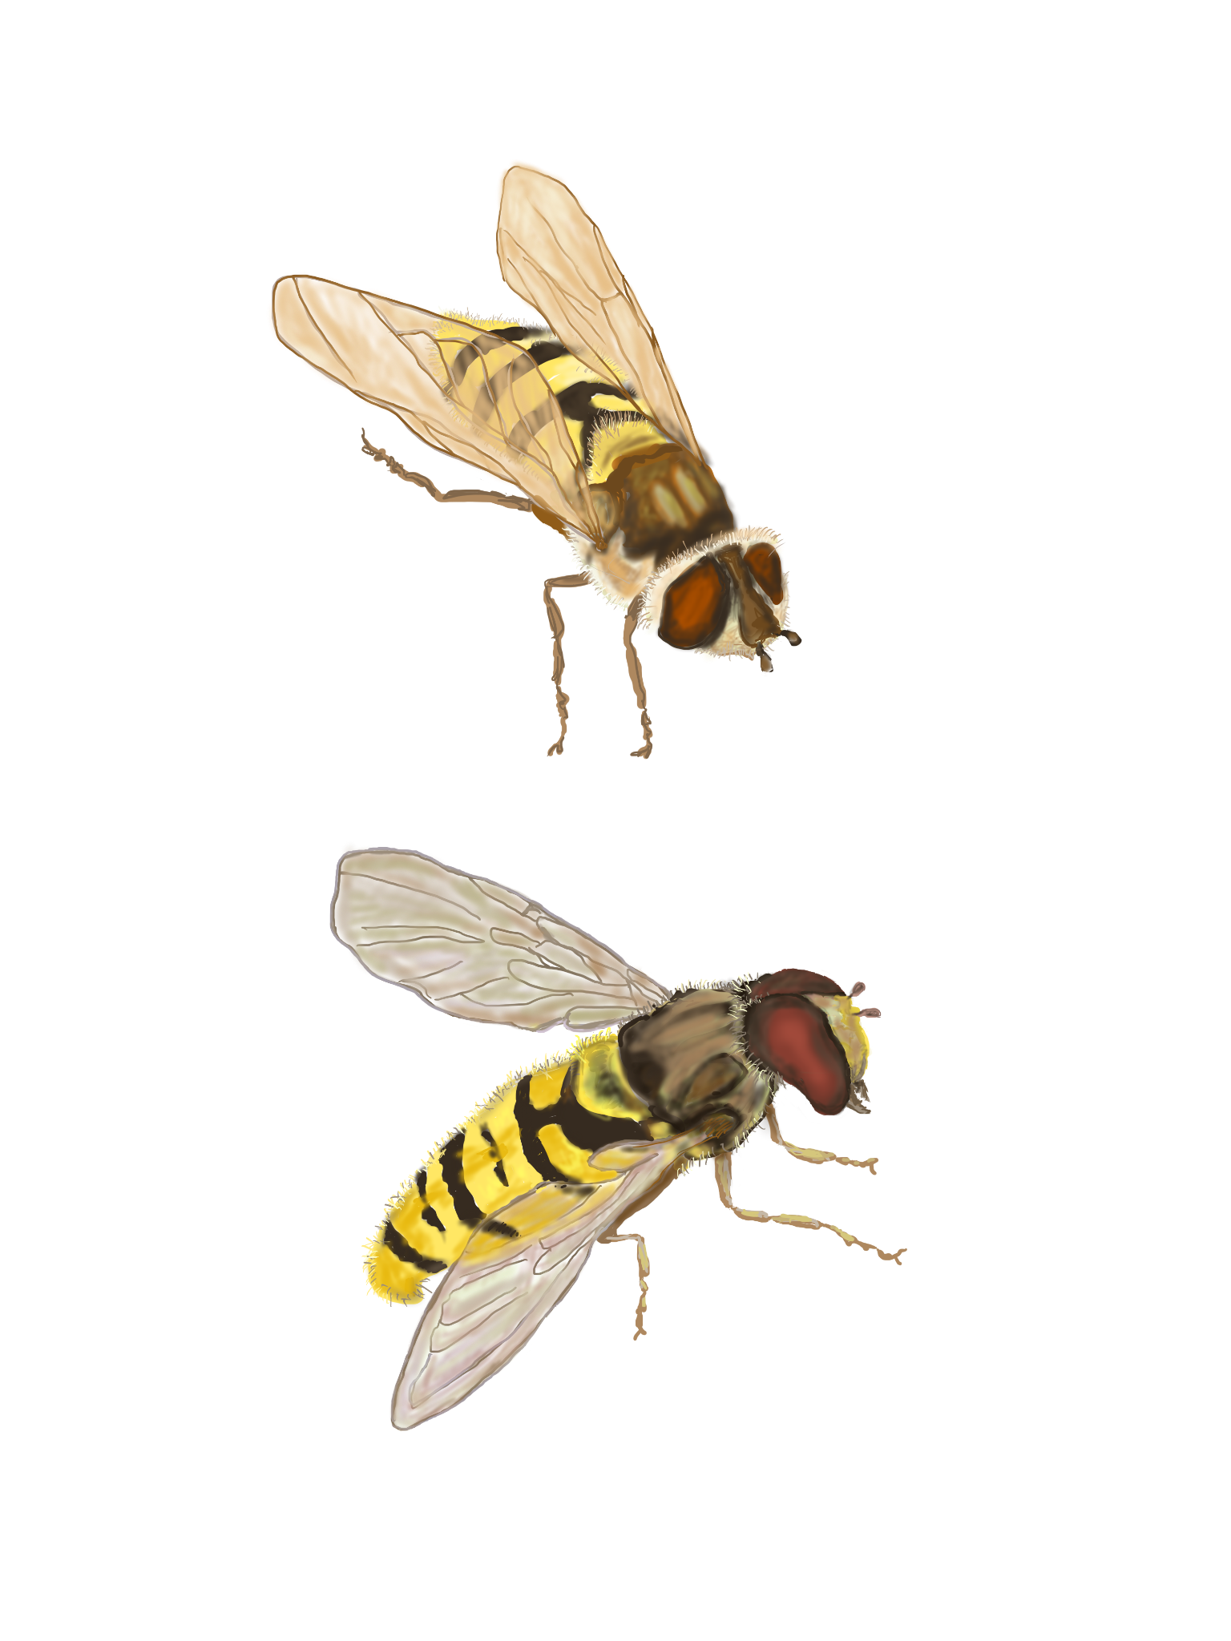
Sirelased
Selts: kahetiivalised
Kehapikkus: 0,5-1,5 cm
Lendamisaeg: aprill - oktoober
Lemmiktoit: vastsetele lehetäid, valmikutele nektar
Midagi erilist: Eestis on ligi 300 liiki sirelasi

Slide 28
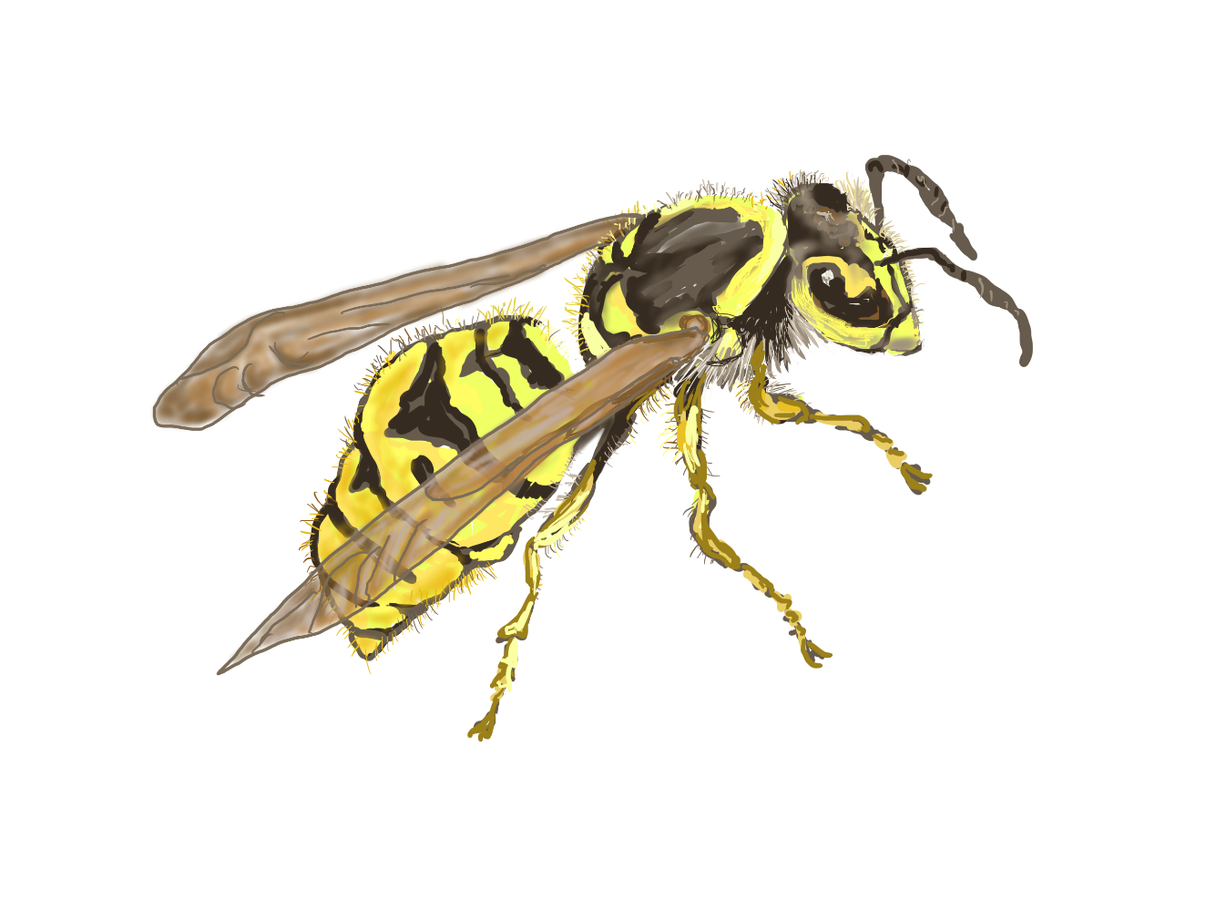
Ühisherilased
Selts: kiletiivalised
Kehapikkus: 1-1,5 cm
Lendamisaeg: mai - oktoober
Lemmiktoit: vastsetele teised putukad, valmikutele nektar
Midagi erilist: sügisel pesa hukkub ja igal kevadel alustab kuninganna uue pesa ehitamist

Slide 29
Päevapaabusilm
Selts: liblikalised
Kehapikkus: 2,5 cm
Lendamisaeg: aprill - oktoober
Lemmiktoit: vastsetele kõrvenõgesed, valmikutele nektar
Midagi erilist: talvitub valmikuna

Slide 30
Triiplutikas
Selts: lutikalised
Kehapikkus: 1 cm
Lendamisaeg: mai - september
Lemmiktoit: imevad taimemahla
Midagi erilist: erksa värviga hoiatab enda halva maitse eest

Slide 31
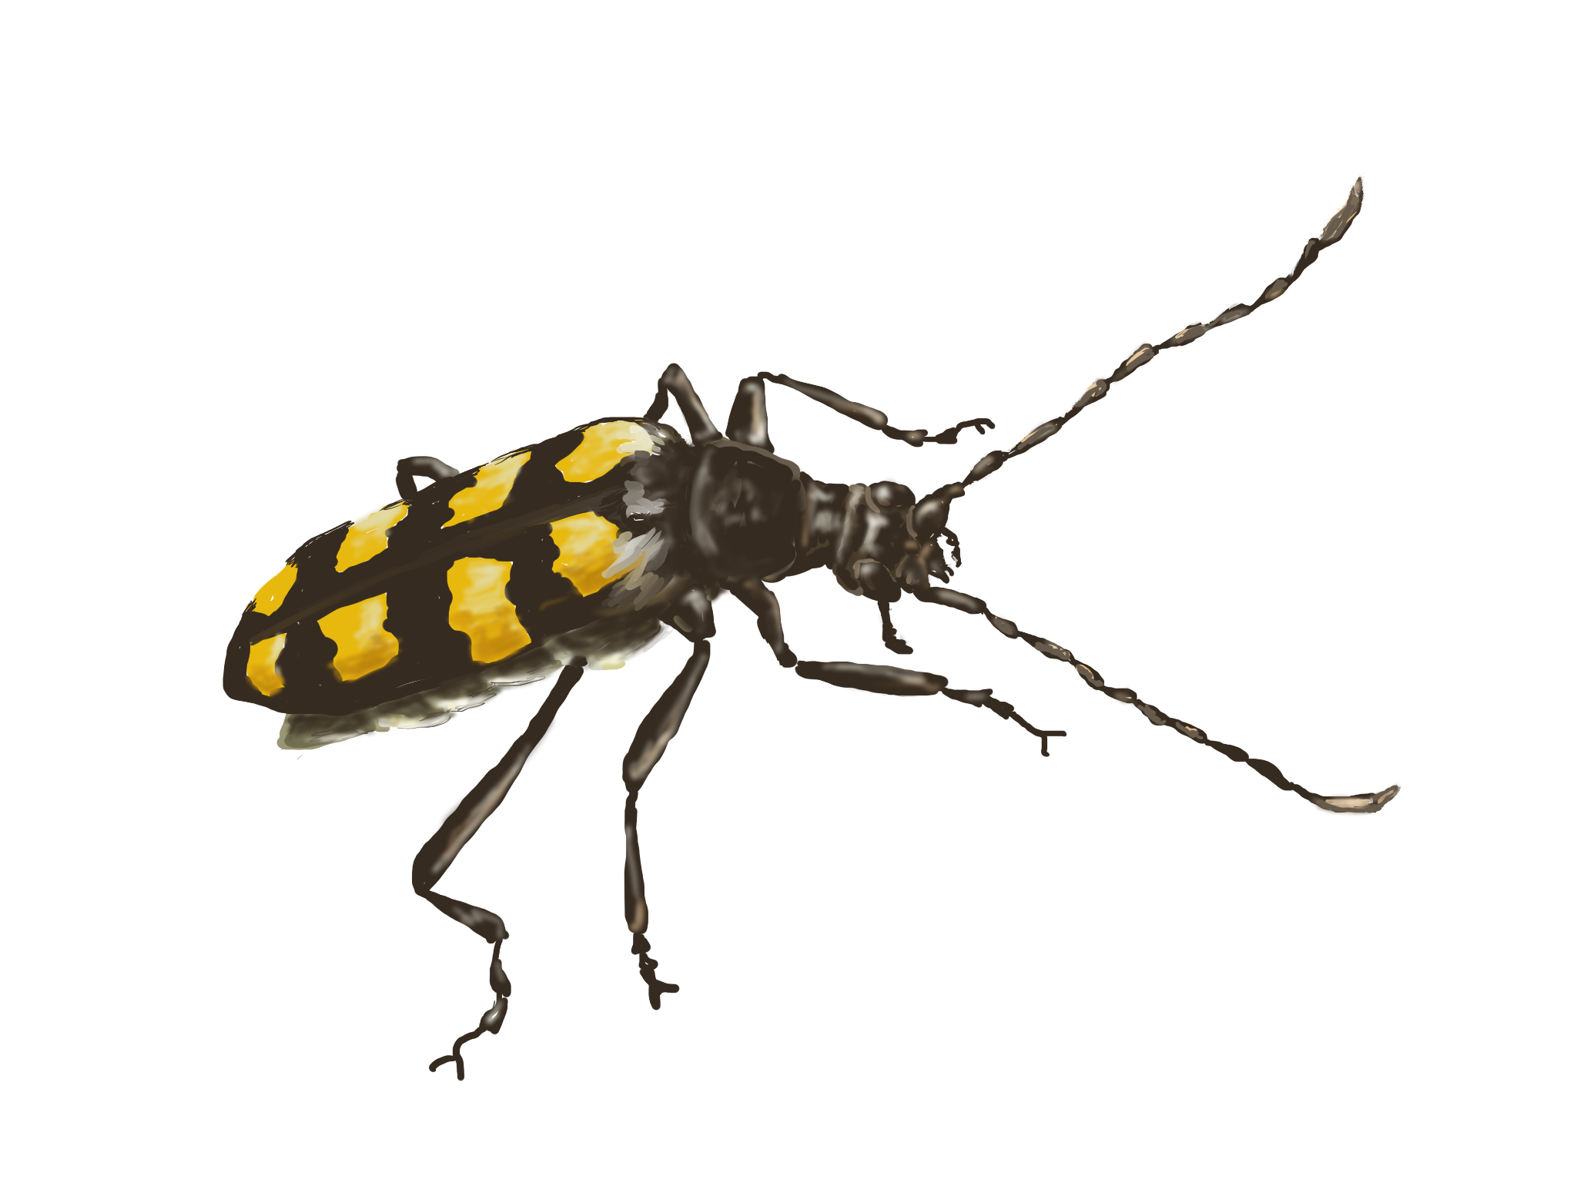
Harilik kiitsaksikk
Selts: mardikalised
Kehapikkus: 1-2 cm
Lendamisaeg: juuni - august
Lemmiktoit: vastsetele lehtpuude puit, valmikutele nektar ja õietolm
Midagi erilist: terveid puid ei ohusta, kahjustab nõrkasid ja haigeid puid

Slide 32
Lapsuliblikas
Selts: liblikalised
Kehapikkus: 2,5 cm
Lendamisaeg: aprill - september
Lemmiktoit: vastsetele türnpuu või paakspuu lehed, valmikutele nektar
Midagi erilist: pikima elueaga liblikas, valmikuna kuni 13 kuud

Slide 33
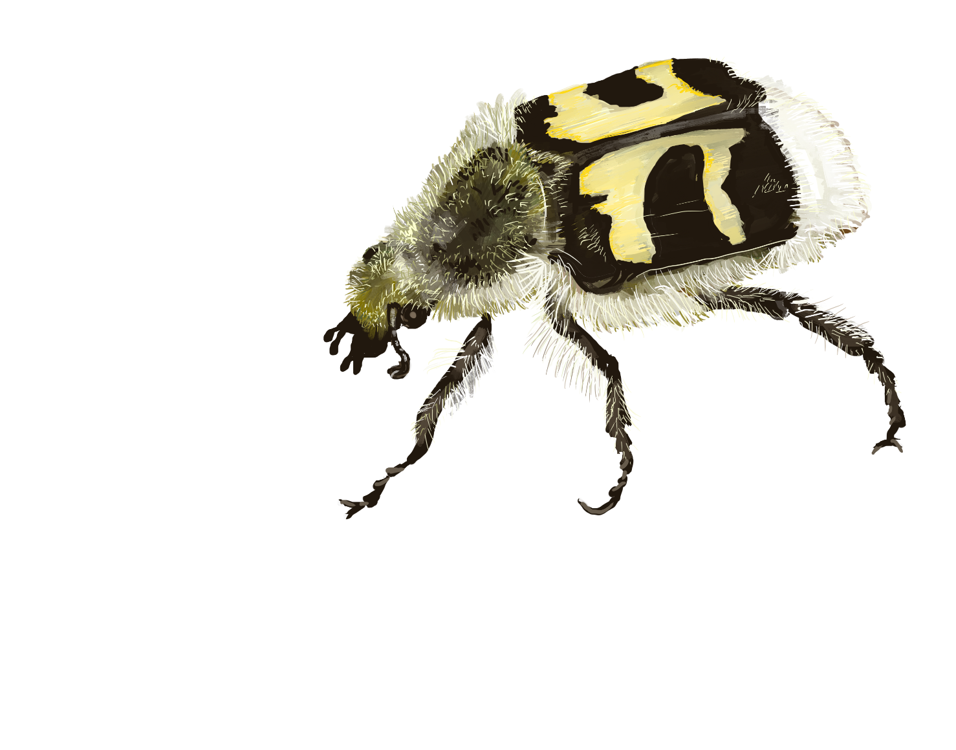
Karuspõrnikas
Selts: mardikalised
Kehapikkus: 1 cm
Lendamisaeg: juuni - august
Lemmiktoit: vastsetele kõdunev lehtpuu puit, valmikutele õietolm
Midagi erilist: välimuse poolest matkib herilast ja kimalast olles ise ohutu

Slide 34
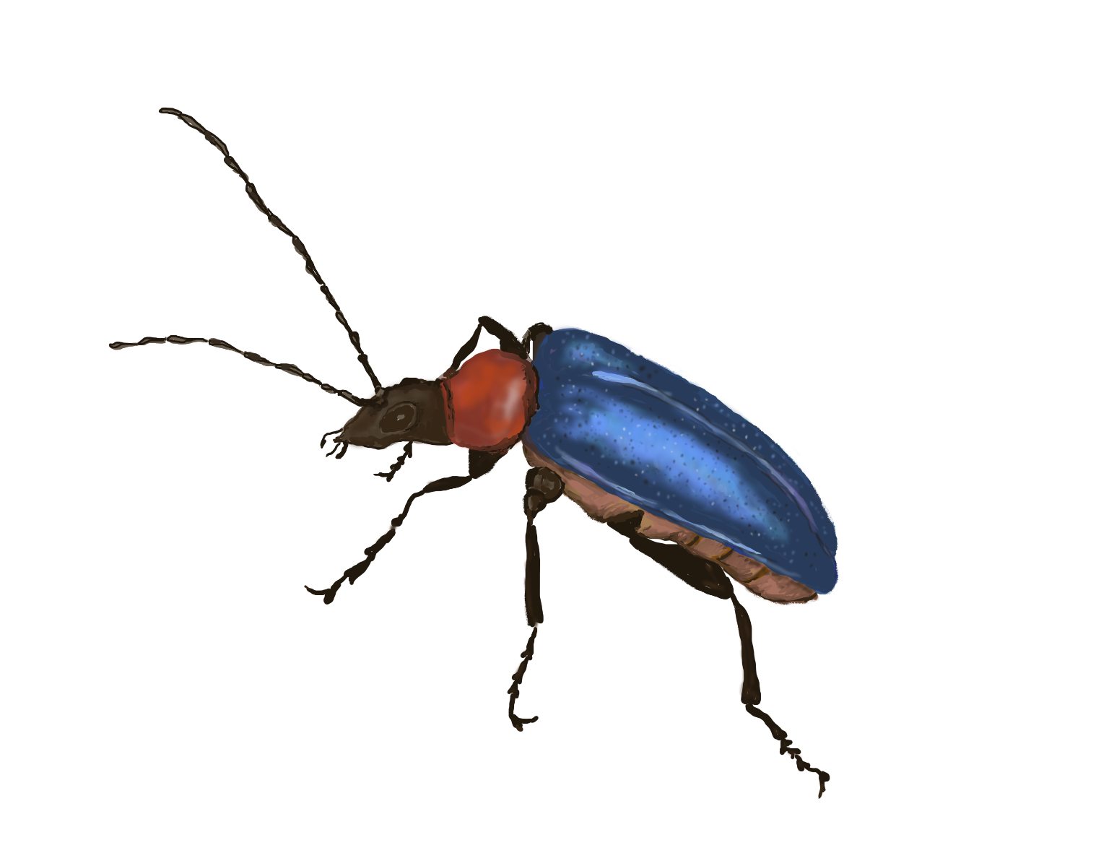
Sini-õiesikk
Selts: mardikalised
Kehapikkus: 1 cm
Lendamisaeg: mai - juuli
Lemmiktoit: vastsetele okaspuud, valmikutele õietolm
Midagi erilist: elutsükkel kestab kaks aastat

Slide 35
Kimalas-kägusirelane
Selts: kahetiivalised
Kehapikkus: 1,5 cm
Lendamisaeg: juuni - august
Lemmiktoit: vastsetele toidujäätmed kimalase pesas, valmikutele nektar ja õietolm
Midagi erilist: liigil on mitu värvivormi erinevate kimalaste matkimiseks

Slide 36
Kuldpõrnikas
Selts: mardikalised
Kehapikkus: 2 cm
Lendamisaeg: mai - august
Lemmiktoit: vastsetele kõdupuit, valmikutele õied
Midagi erilist: Eestis on veel mõned samasuguse välimusega mardikaliigid

Slide 37
Harilik kiilassilm
Selts: võrktiivalised
Kehapikkus: 1-1,5 cm
Lendamisaeg: aprill - september
Lemmiktoit: vastsetele enamasti lehetäid, valmikutele nektar ja õietolm
Midagi erilist: Eestis on 12 liiki kiilassilmlasi

Slide 38
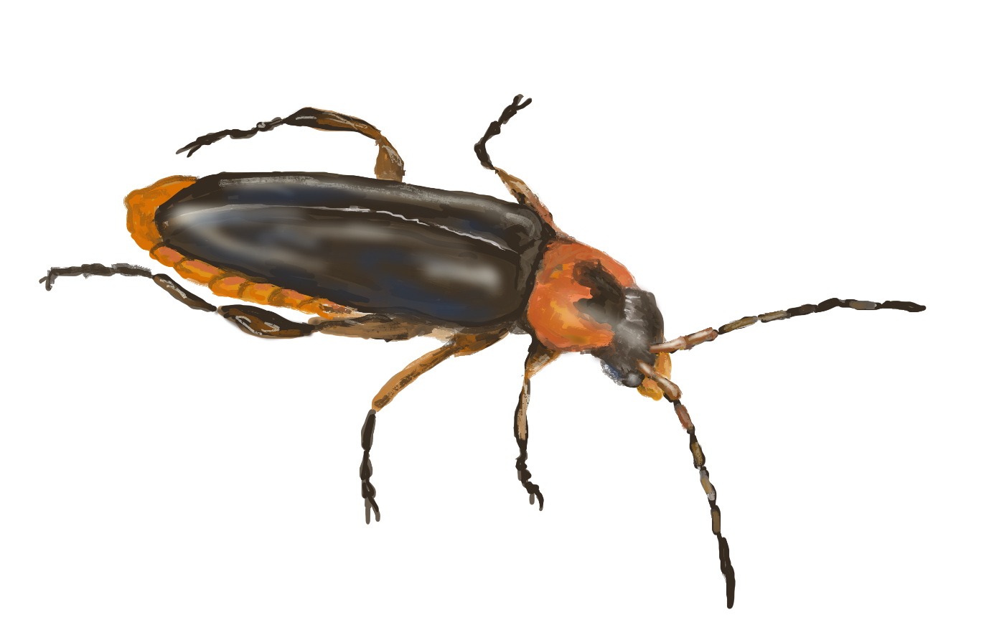
Pehmekoorlane
Selts: mardikalised
Kehapikkus: 1-1,5 cm
Lendamisaeg: mai - august
Lemmiktoit: vastsed on kiskjad, valmikud toituvad nektarist ja õietolmust
Midagi erilist: kattetiivad on pehmed, sellest ka nimi

Slide 39
Pääsusaba
Selts: liblikalised
Kehapikkus: 2,5 cm
Lendamisaeg: mai - august
Lemmiktoit: vastsetele sarikõielised, valmikutele nektar
Midagi erilist: Eesti rahvusliblikas

Slide 40

Täpikpõrnikas
Selts: mardikalised
Kehapikkus: 1 cm
Lendamisaeg: juuni - september
Lemmiktoit: vastsetele taimede juured, valmikutele õietolm ja õied
Midagi erilist: leiti Eestist 25 aastat tagasi, nüüd on väga tavaline

Slide 42




Õppekogumik

Slide 43

Õuesõppelina
Ülesanne:
Targad rohutirtsud*
Ülesanne:
Hakkame liblikateks*
Ülesanne:
Loodusdetektiivid õie jahil*
Ülesanne: Muudame aia tolmeldajate jaoks sõbralikuks*

Slide 44


* lasteaed ja I kooliaste
** II kooliaste ja vanemad
Vahenditel juures märkeruudud, et ükski vahend ülesandest puudu ei jääks.

Slide 45




Joonised ja skeemid nii nimetustega kui ka ilma, õpilastele kasutamiseks

Slide 46





Plakatid tolmeldajate liikide ja nende meelis taimedega.
Ideed, kuidas plakateid kasutada

Slide 47


Eraldi prinditavad ohtude ja rõõmude joonised.

Slide 48

Uurimusliku õppe meetod
Küsimuste esitamine
Kas meie aias on tolmeldajaid?
Hüpoteesi püstitamine
Jah, meie aias on 10 erinevat tolmeldajat
Ei, meie aias on ei leidu tolmeldajaid
Planeerimine ja katse
Katse viime läbi iga teisipäev kell 14:00. Õpilased gruppides erinevates asukohtades.
Andmete kogumine
Vaatluse läbiviimine
Tulemused ja järelduste tegemine
Kokku leiti aias 29 liiki tolmeldajaid. Nende tolmeldajate pildid paneme üles infotahvlile. Võime järeldada, et meie aed on tolmeldajate sõbralik.

Slide 49

Head vaatlemist!

